Slide 1
웹 사이트 기획서
조 아라

Slide 2
쇼핑몰 사이트 벤치마킹
쿠팡 / 마켓컬리 / 이케아 / 오늘의 집 / 마켓비
사이트 첫 페이지(메인) 구성 - header / nav / content, article / footer
카테고리 표현 - modal / drop down
상품페이지 구성 - 이미지 / 상품명 / 가격 / 옵션 / 설명 / 장바구니 / 상세설명 / 문의 / 리뷰 etc
장바구니 구성 - 이미지 / 상품명 / 수량 / 옵션 / 가격 etc
결제화면 구성 - 주문자 / 주소 / 연락처 / 가격 etc
기능 구현 - 상품 등록 / 리뷰(평점 + 글) / 문의(문의+답변) / 장바구니 / 상품 목록(동기식 / 비동기식)

Slide 3
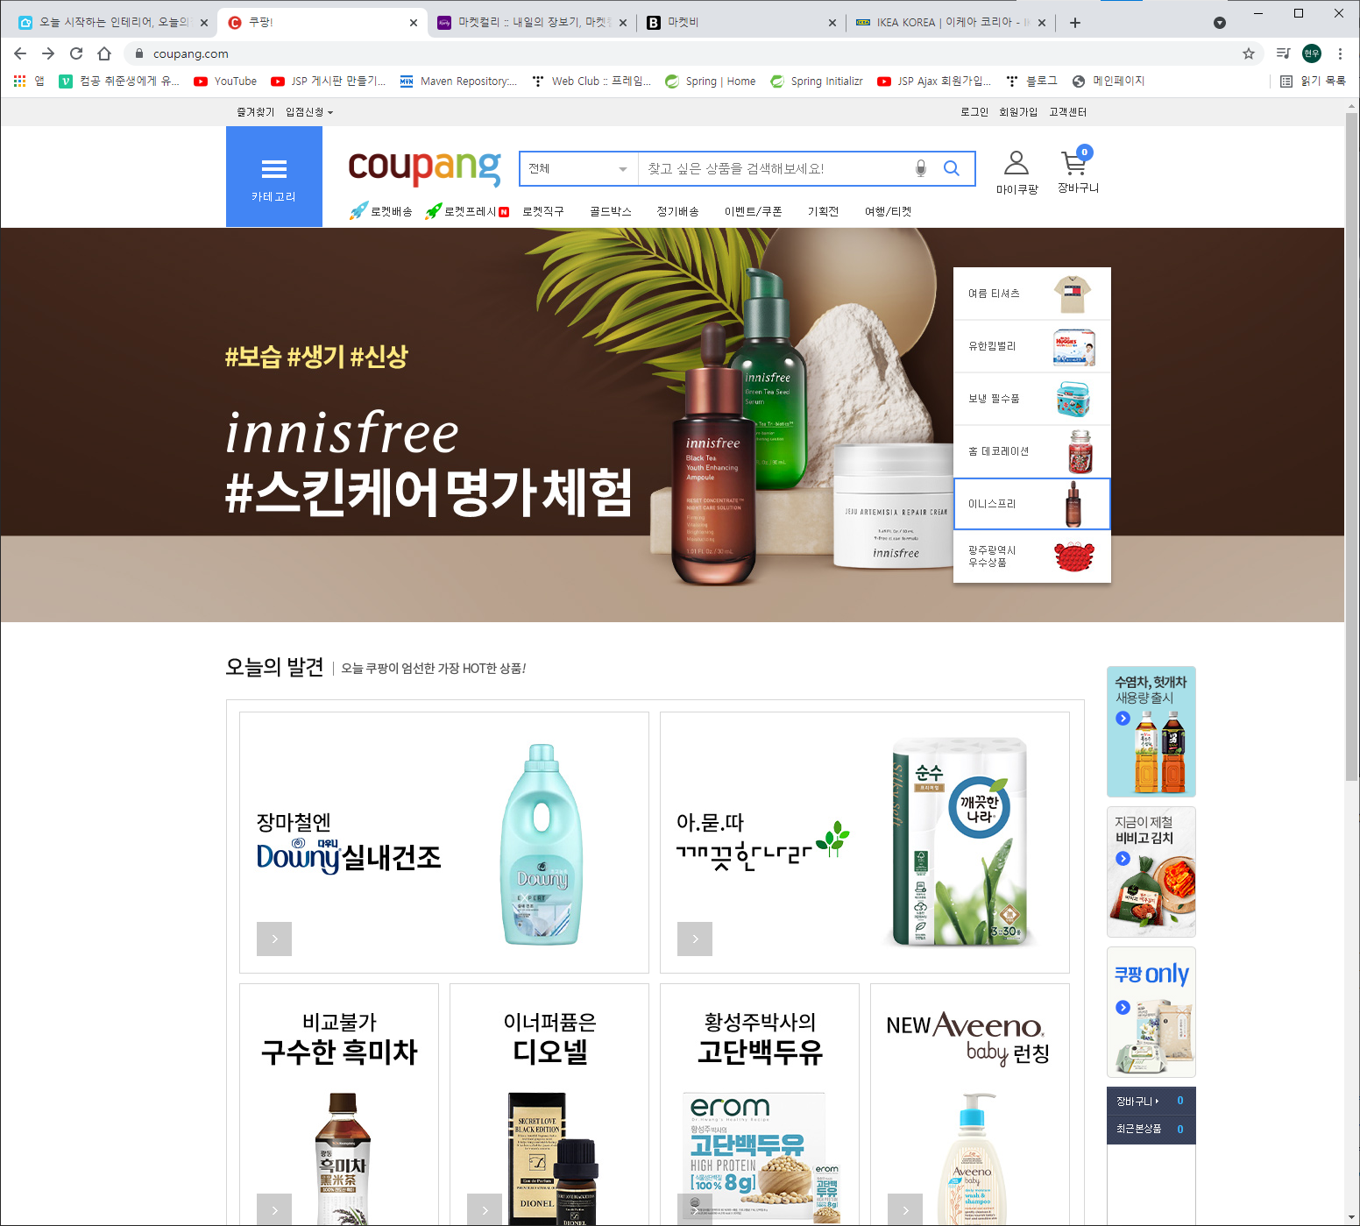
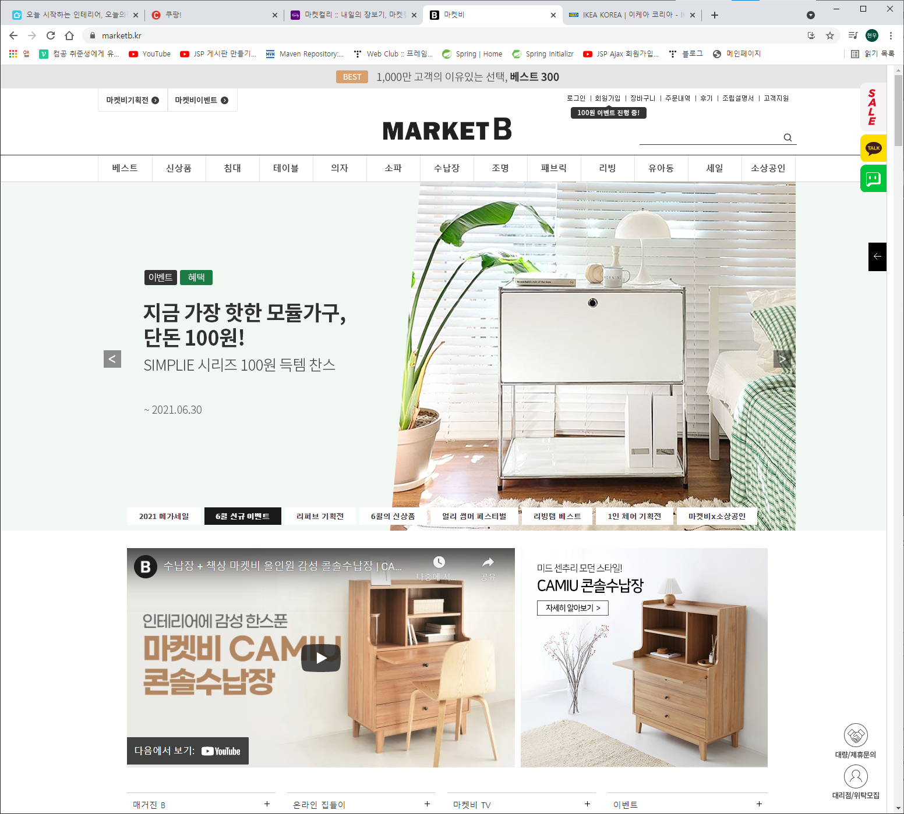
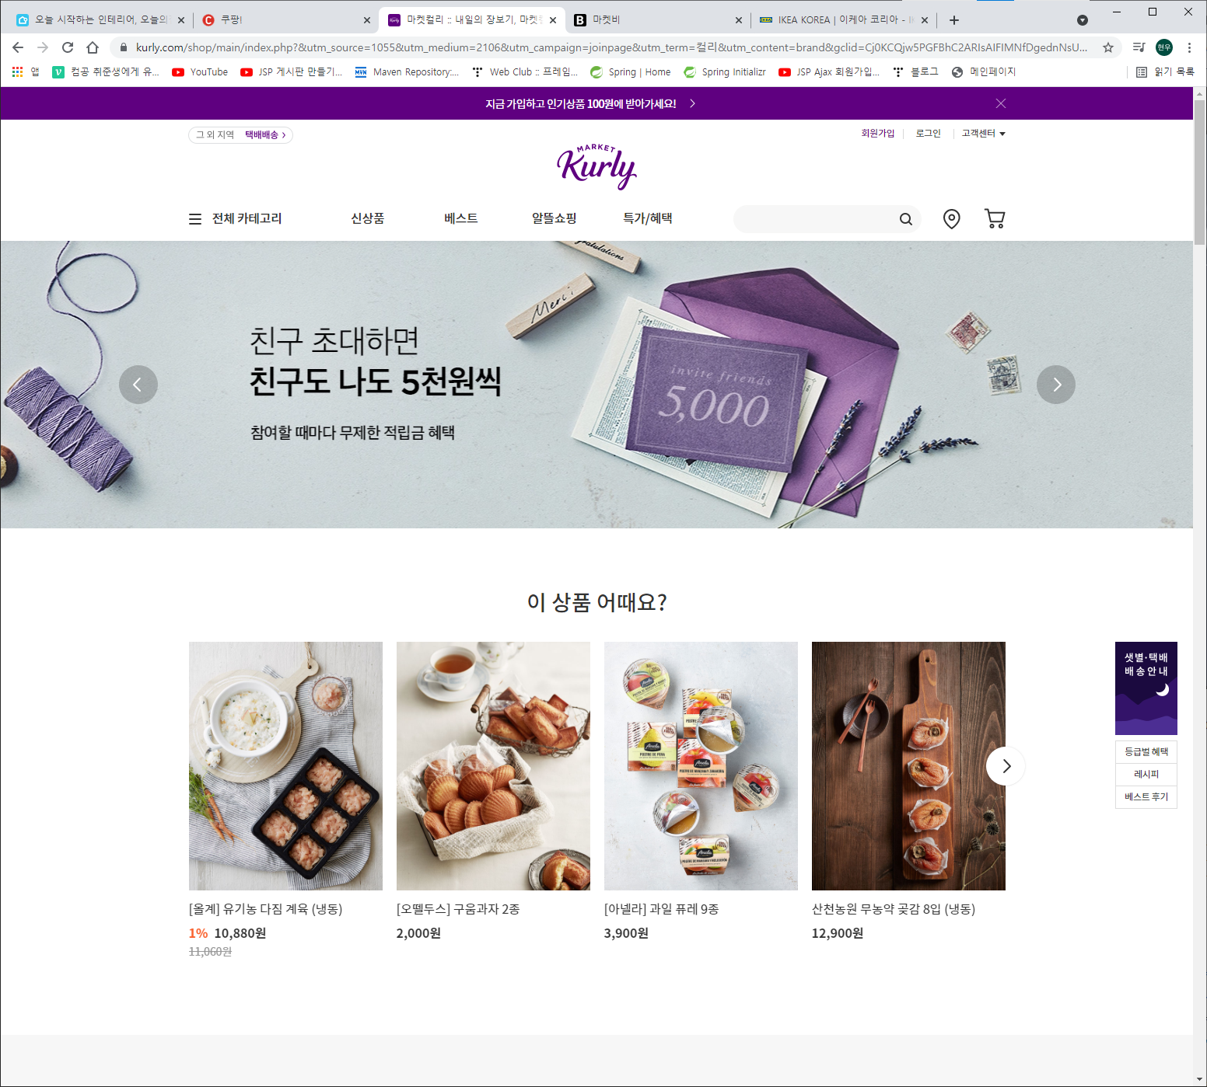
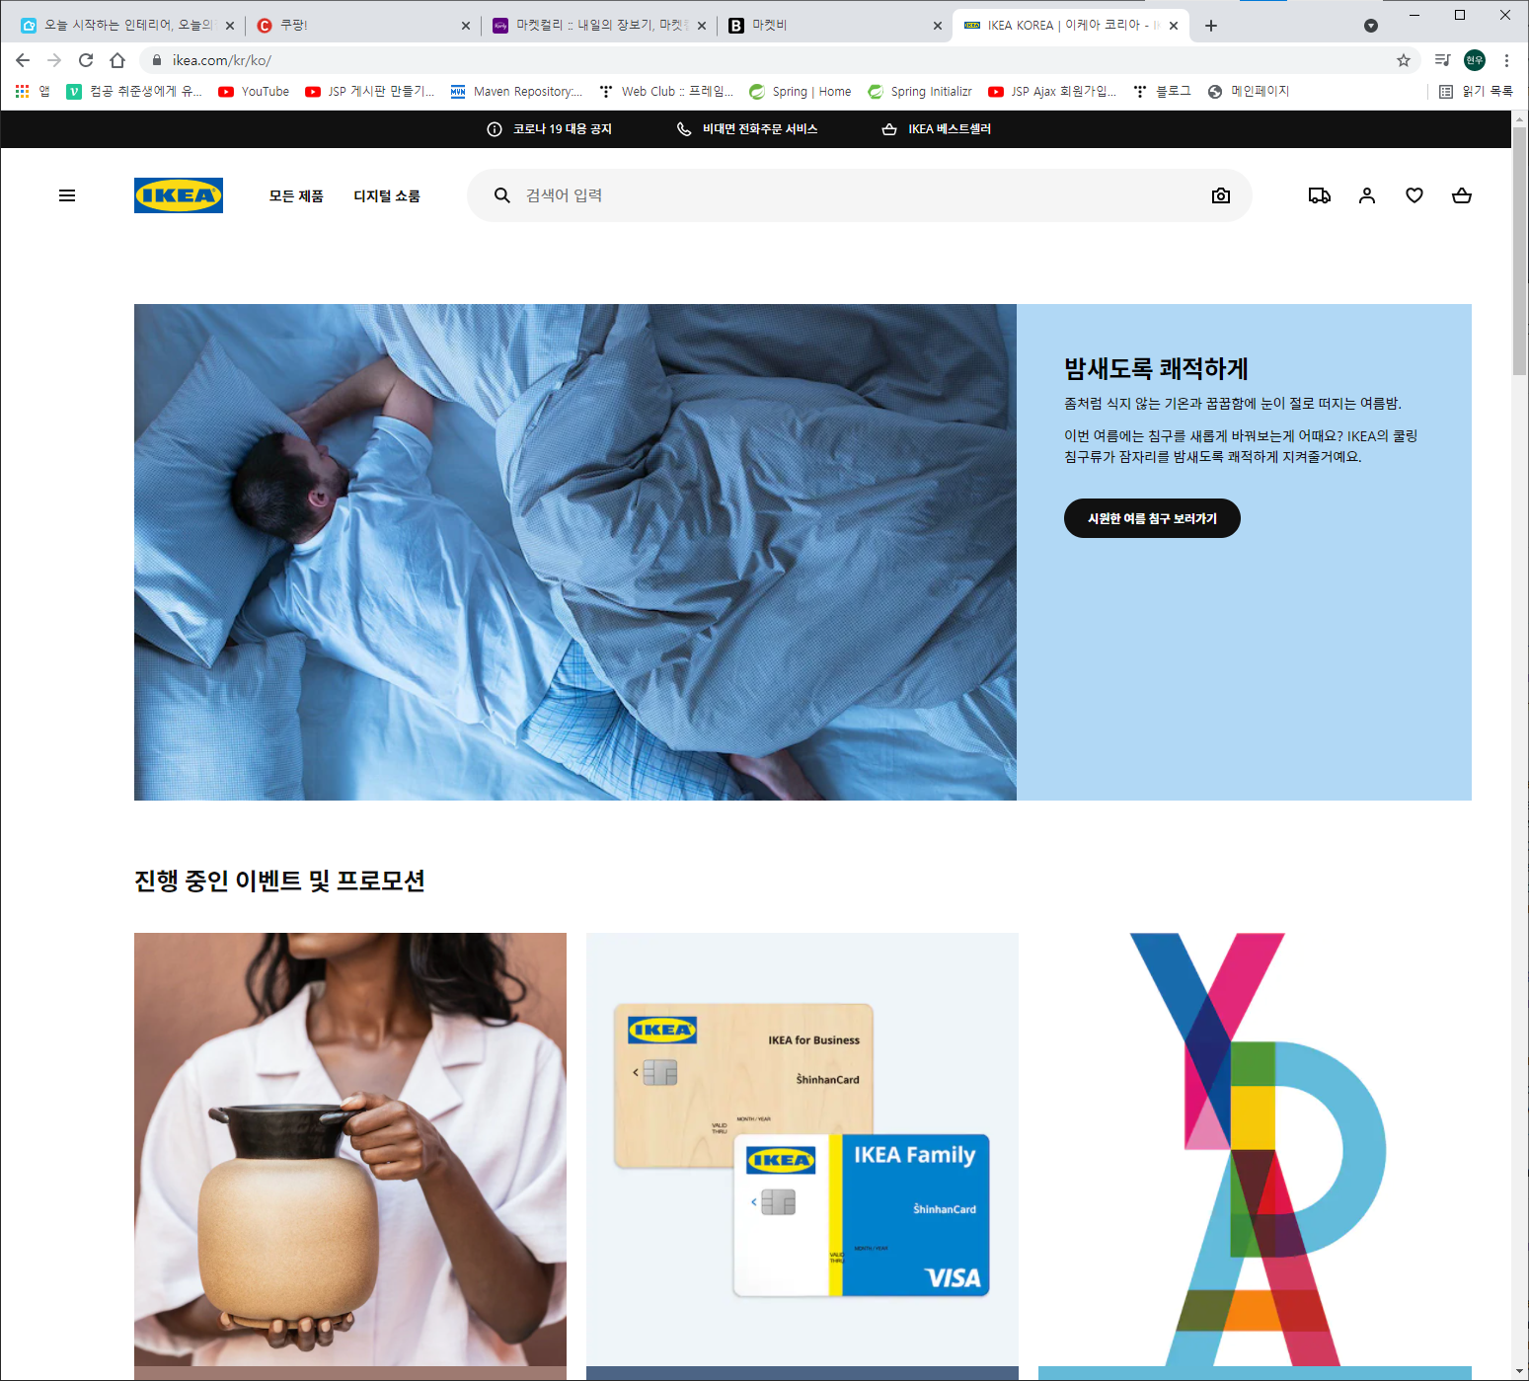
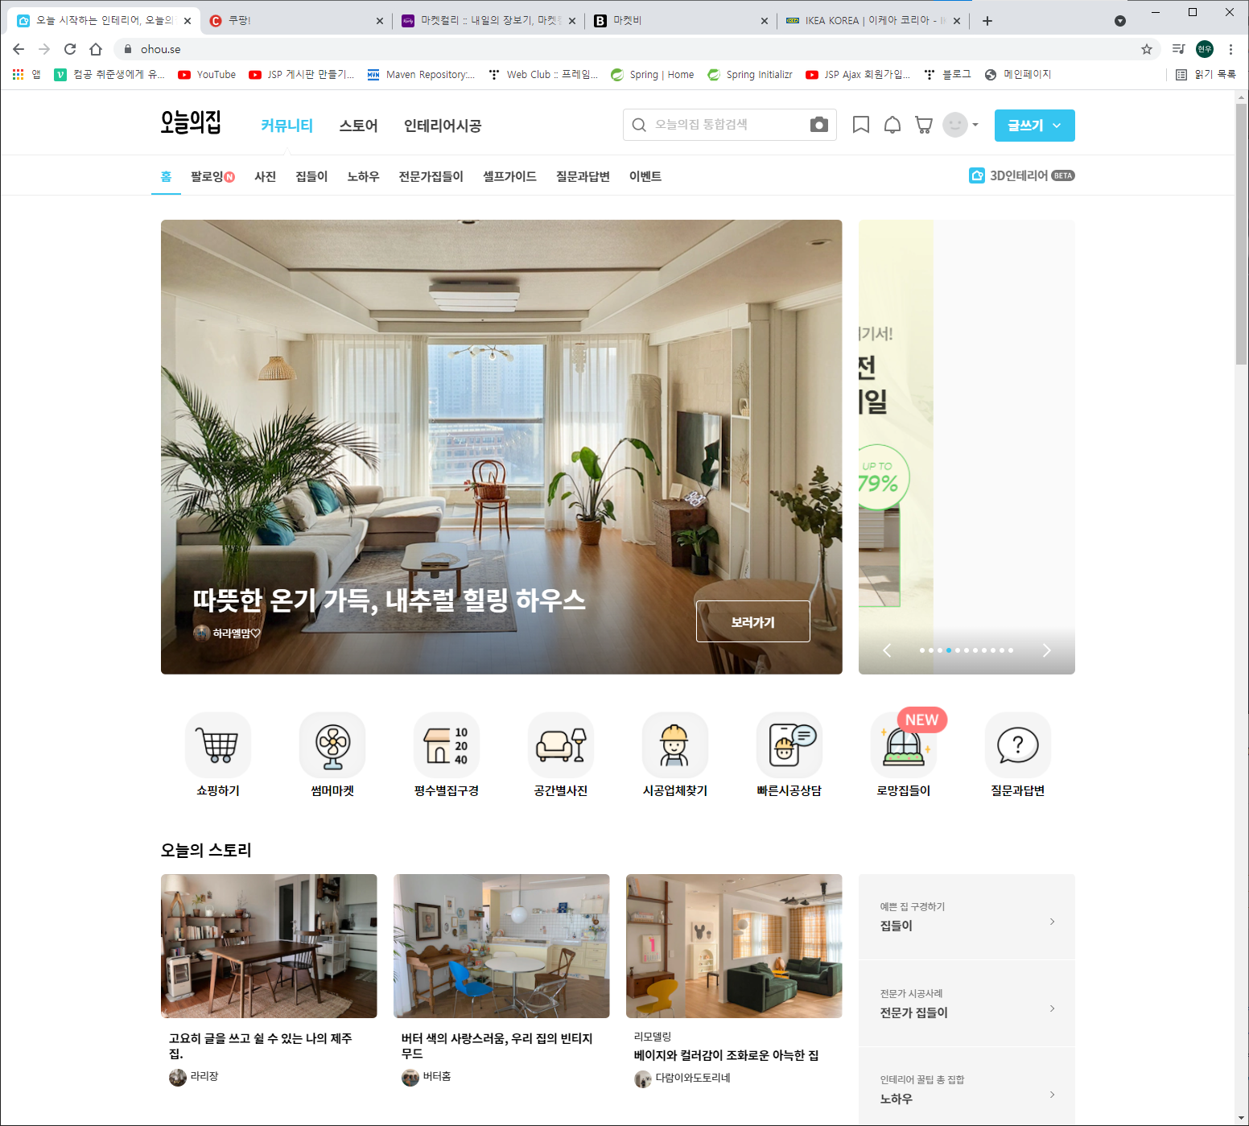
첫 페이지 구성
쿠팡 / 마켓컬리 / 이케아 / 오늘의 집 / 마켓비

Slide 4
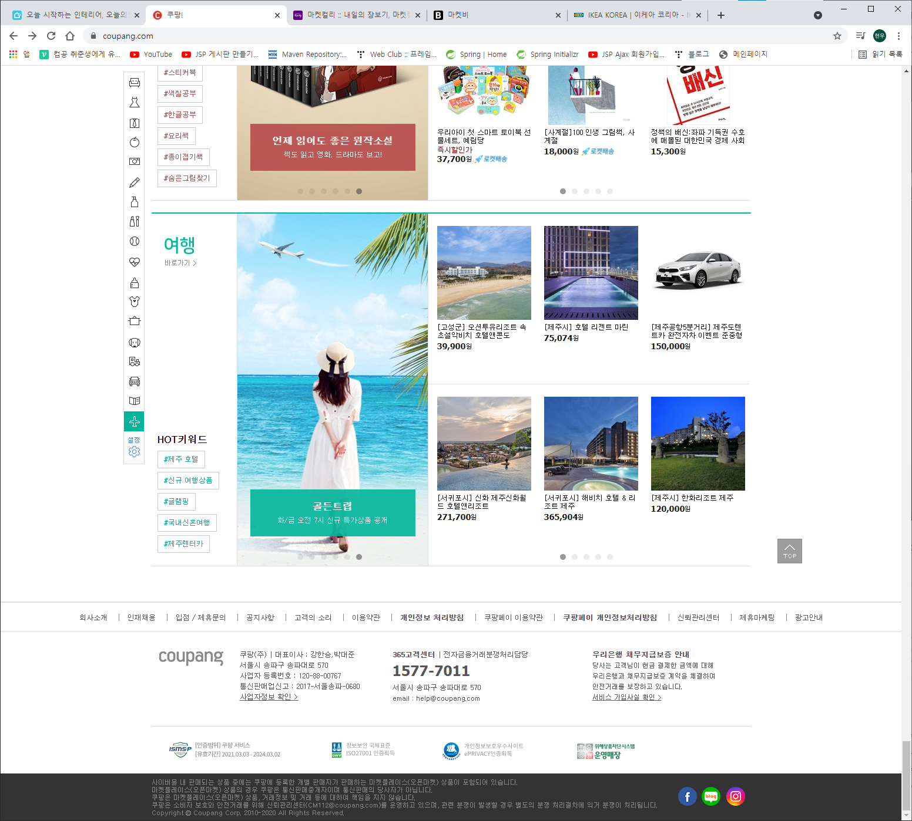
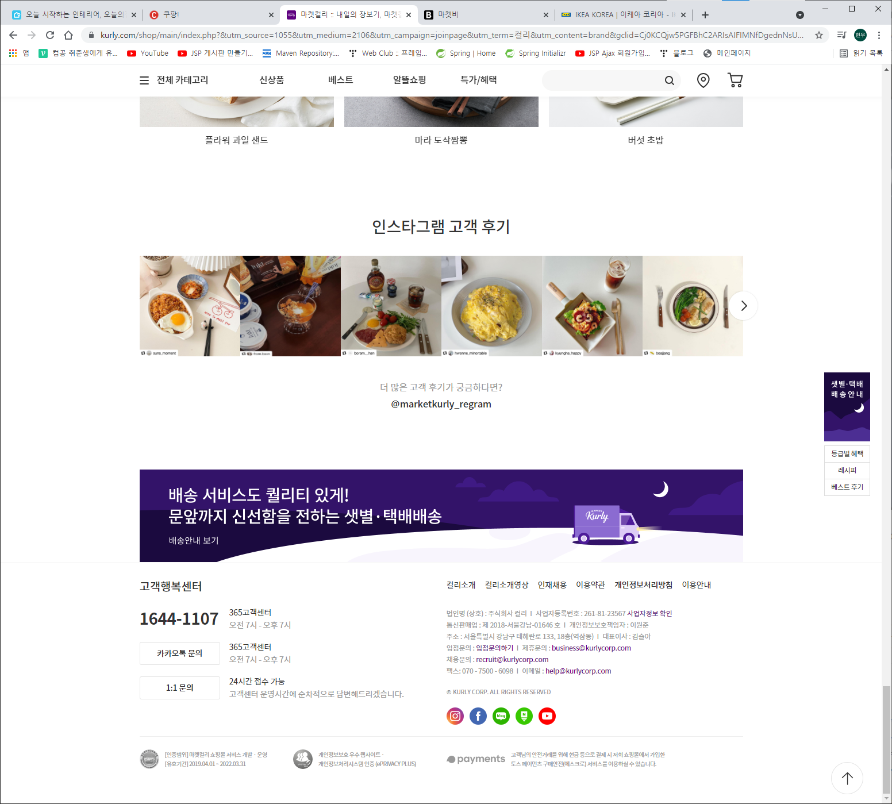
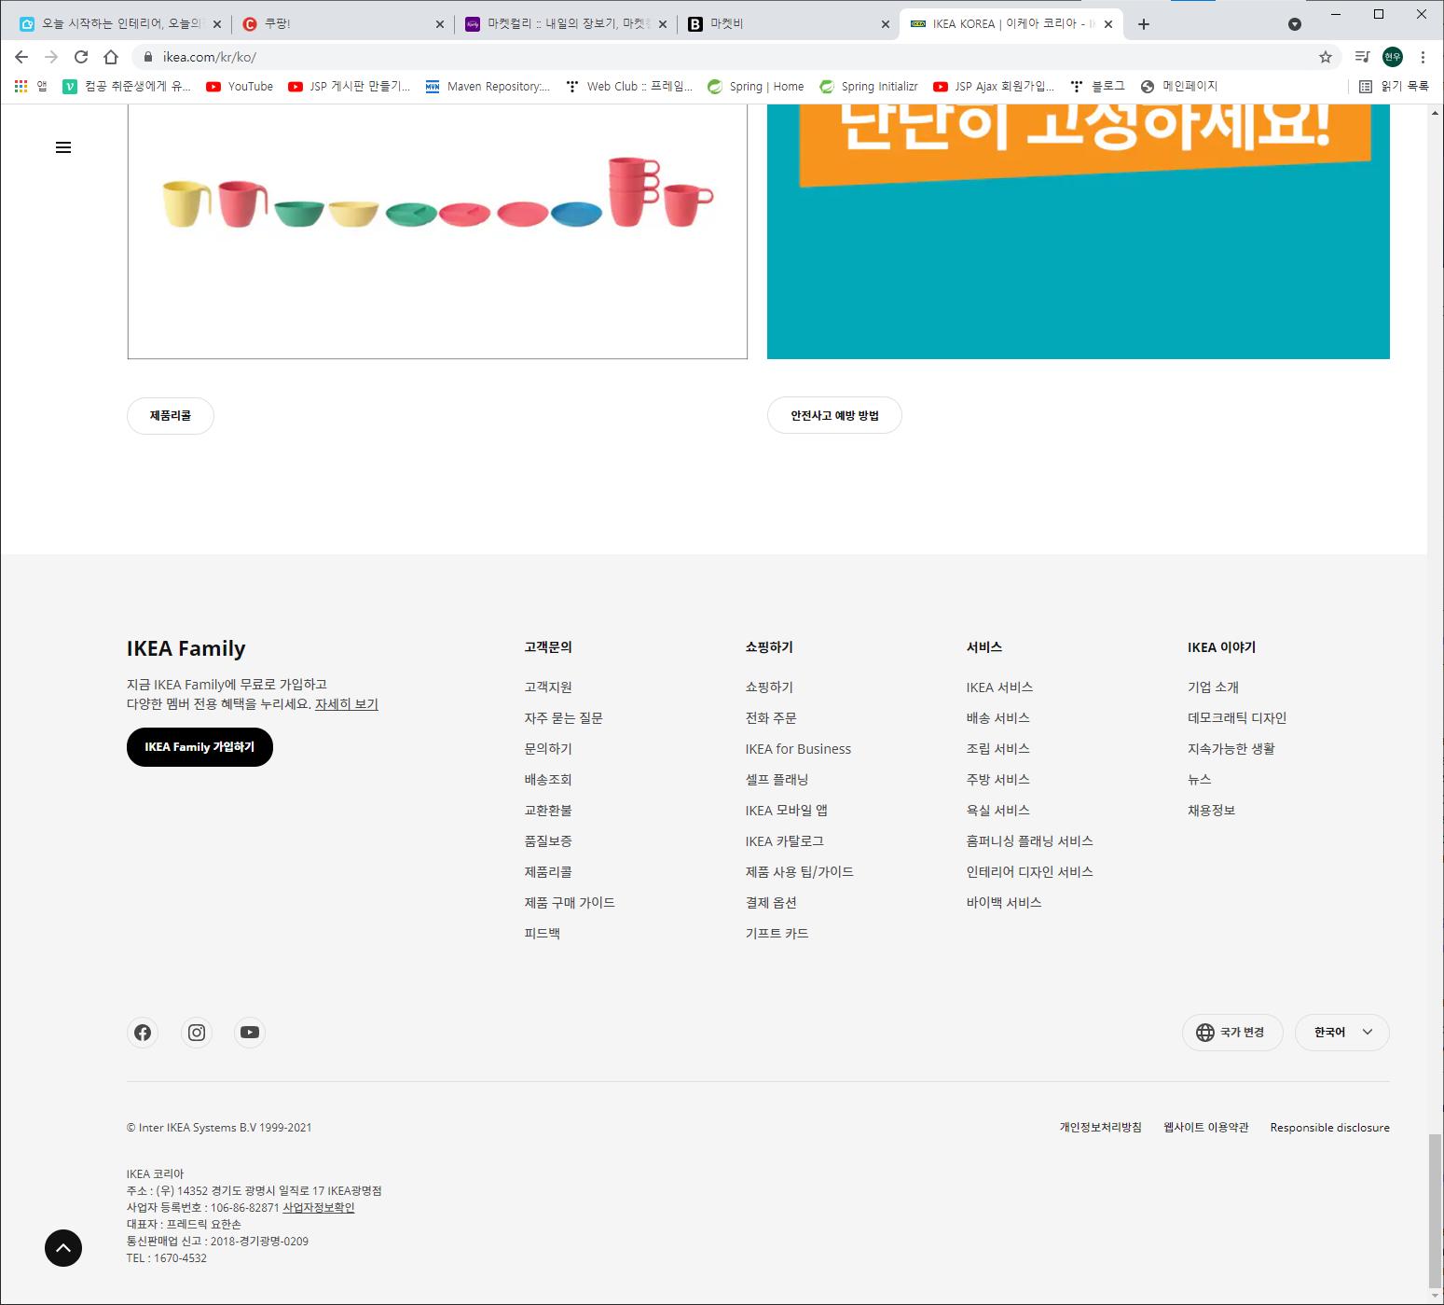
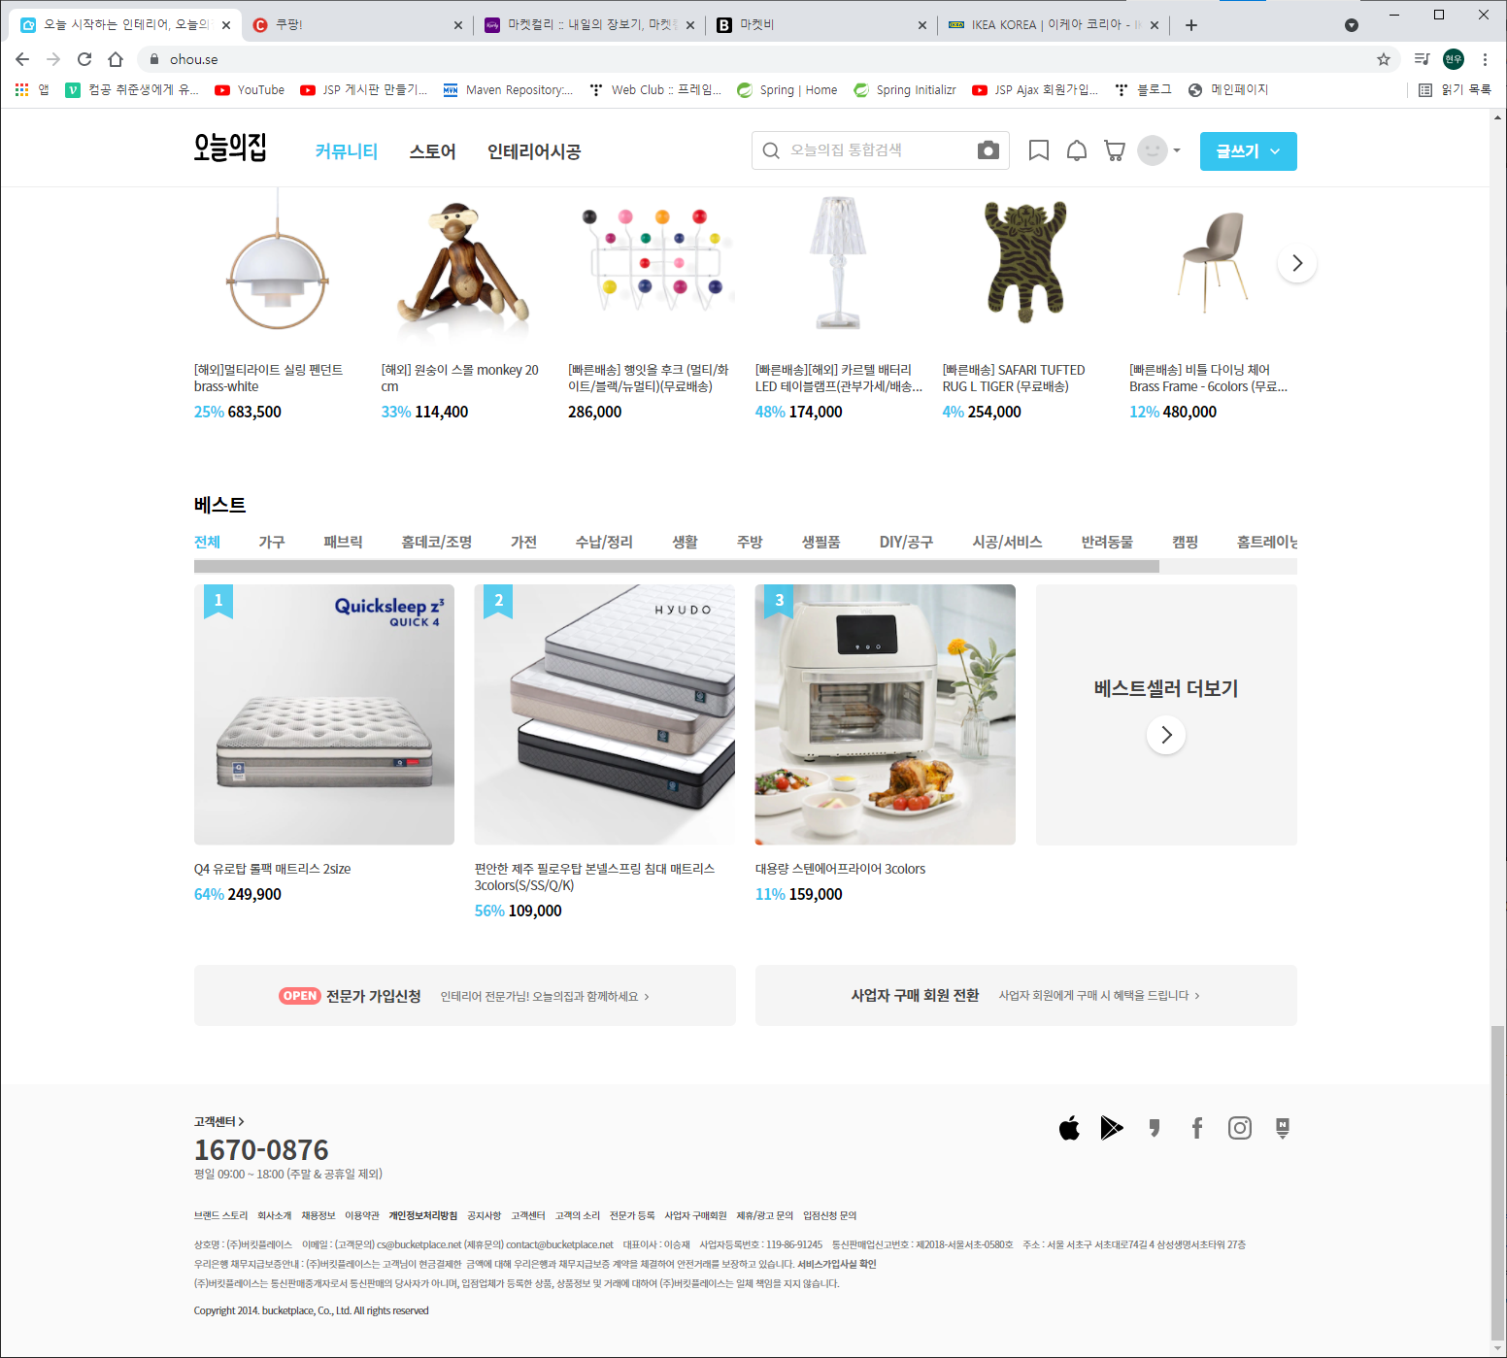
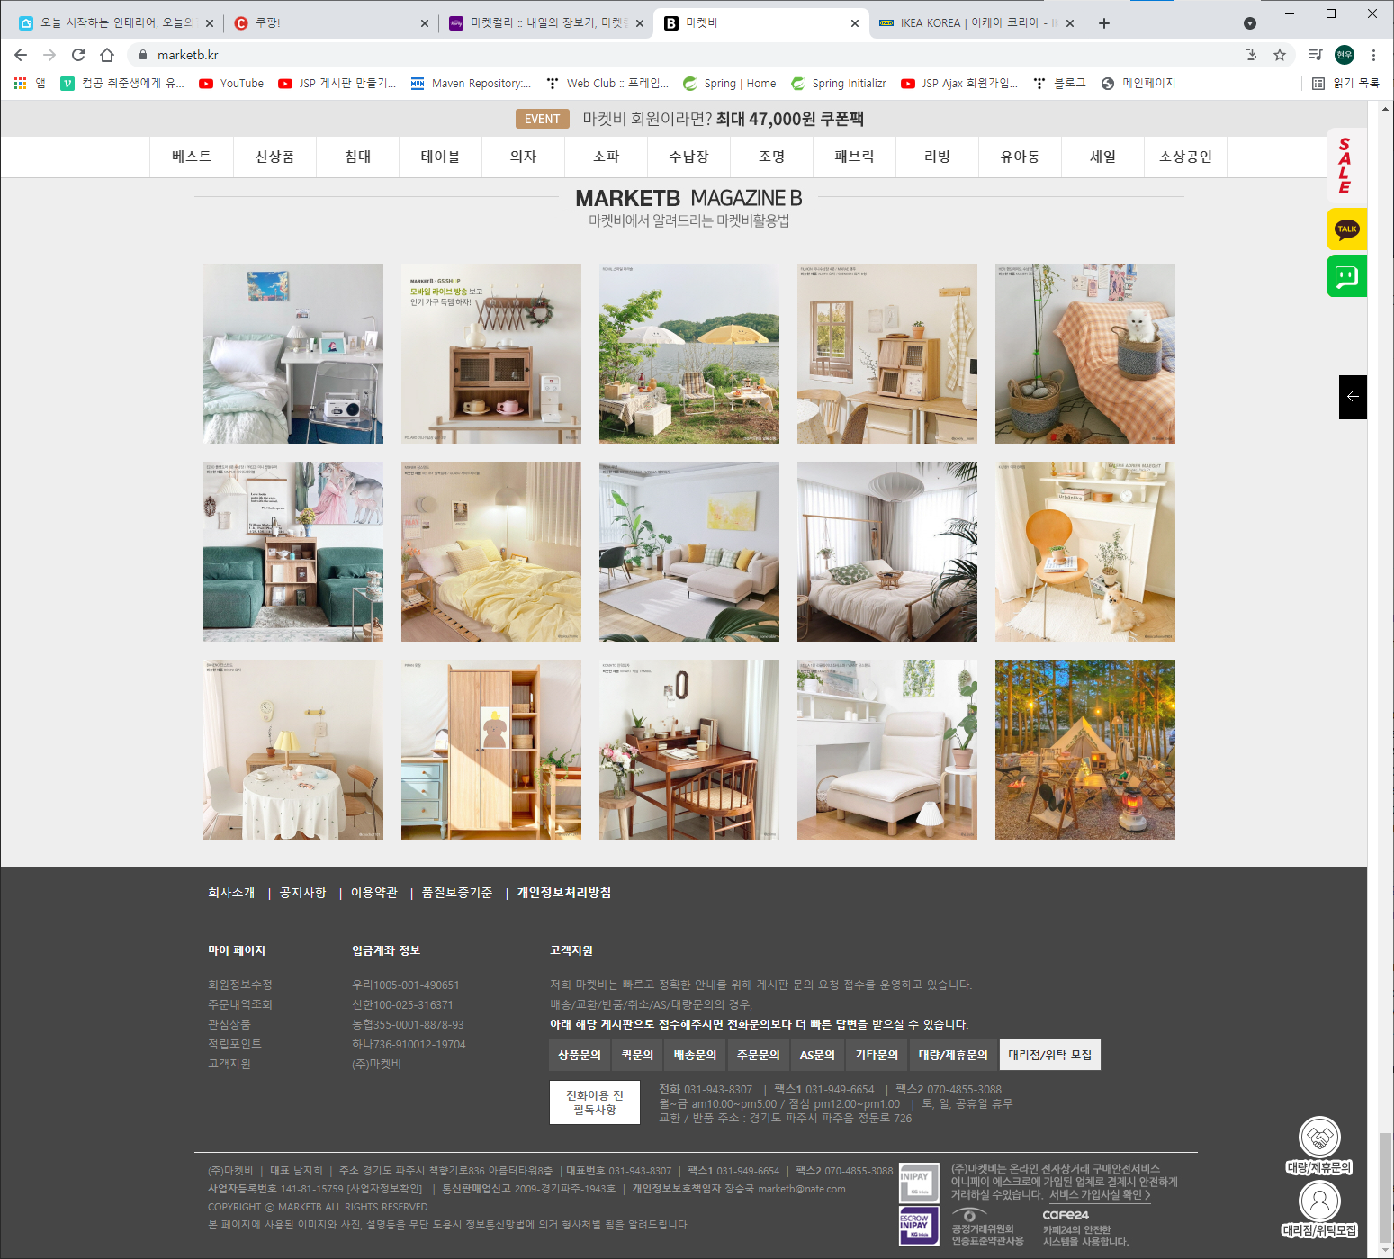
Footer 구성
쿠팡 / 마켓컬리 / 이케아 / 오늘의 집 / 마켓비

Slide 5
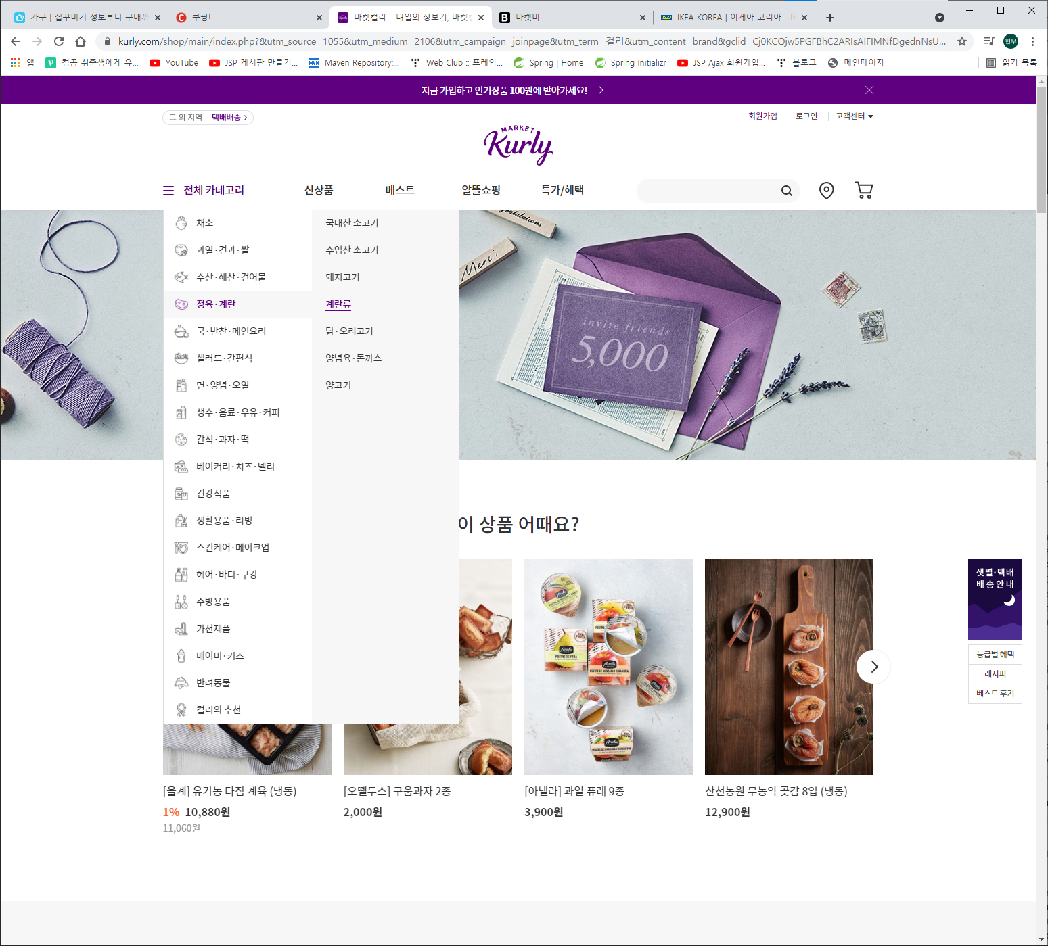
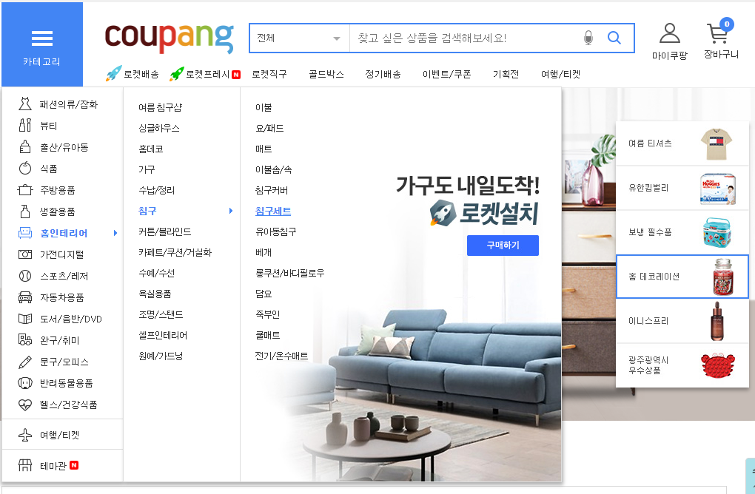
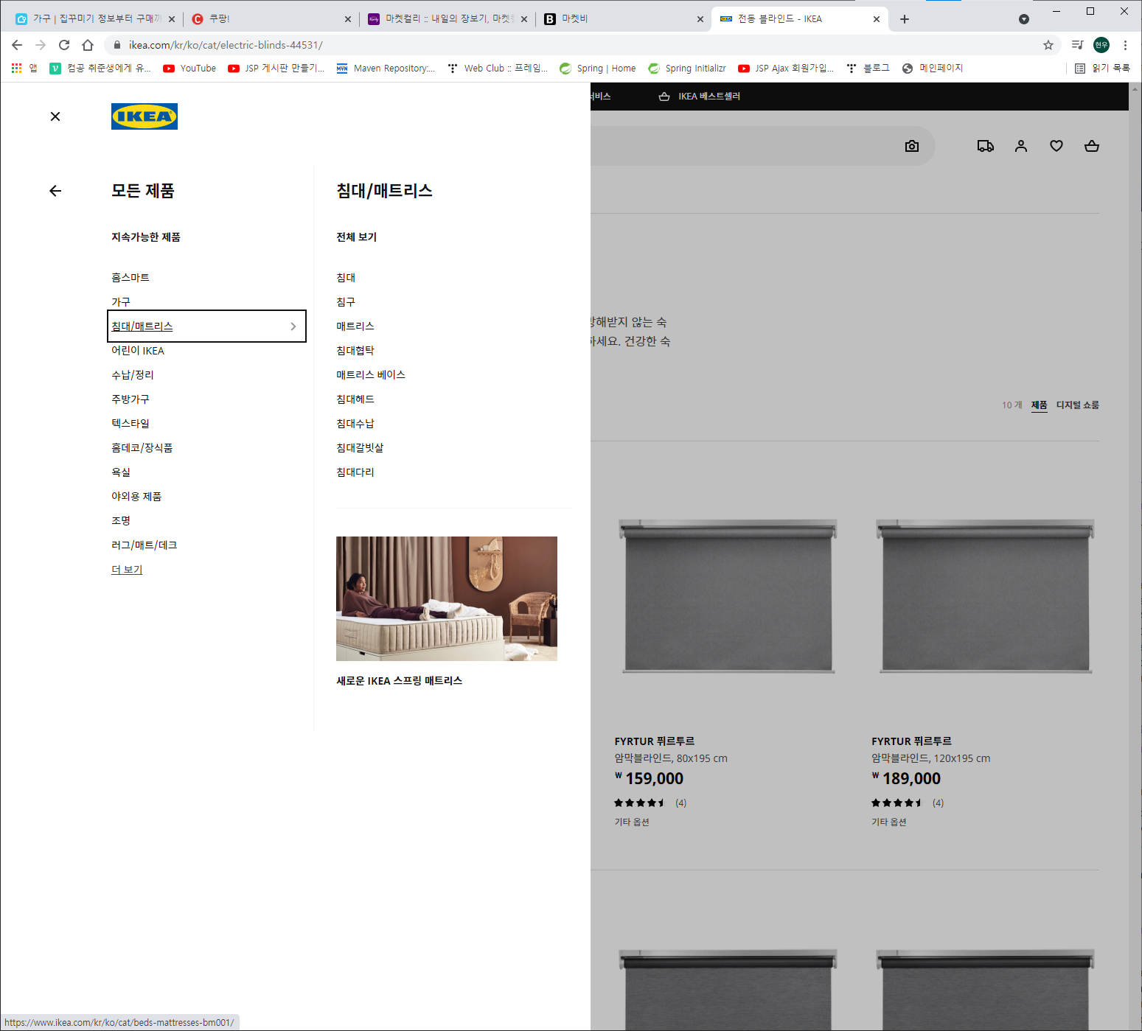
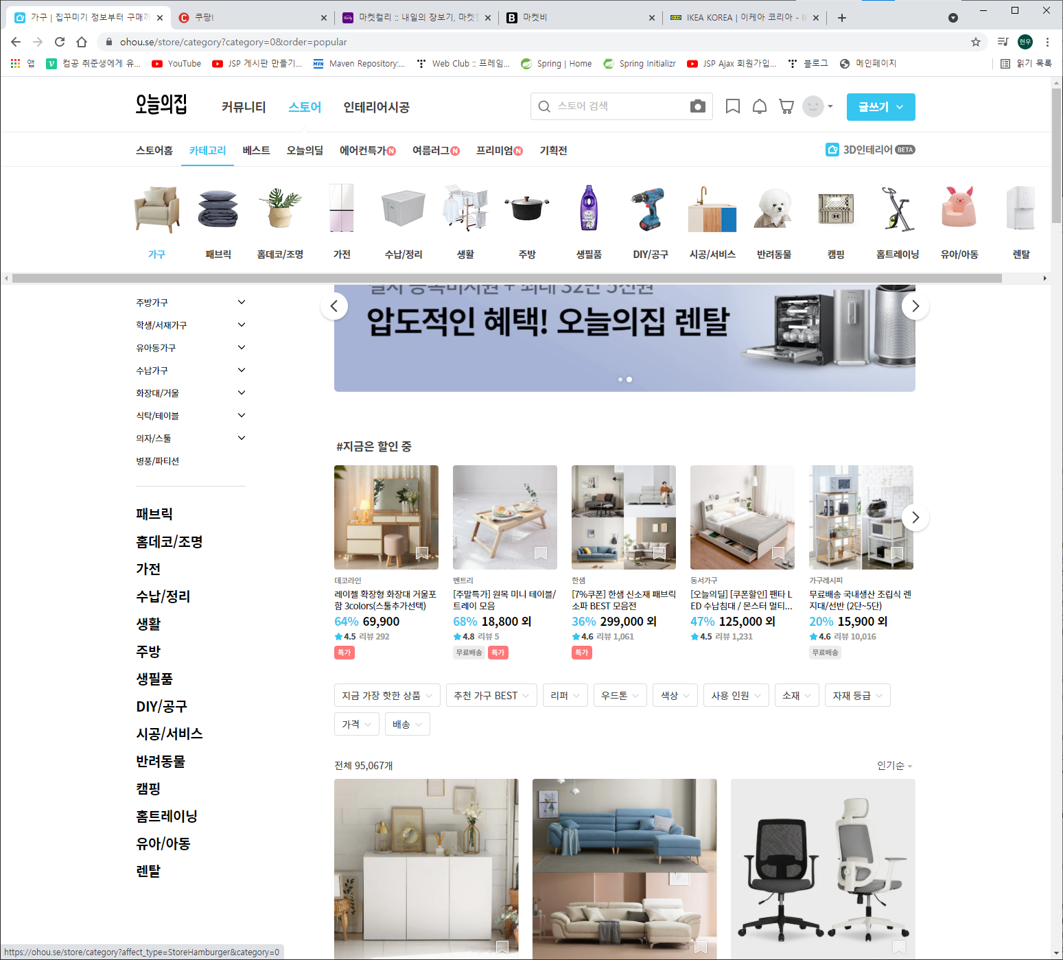
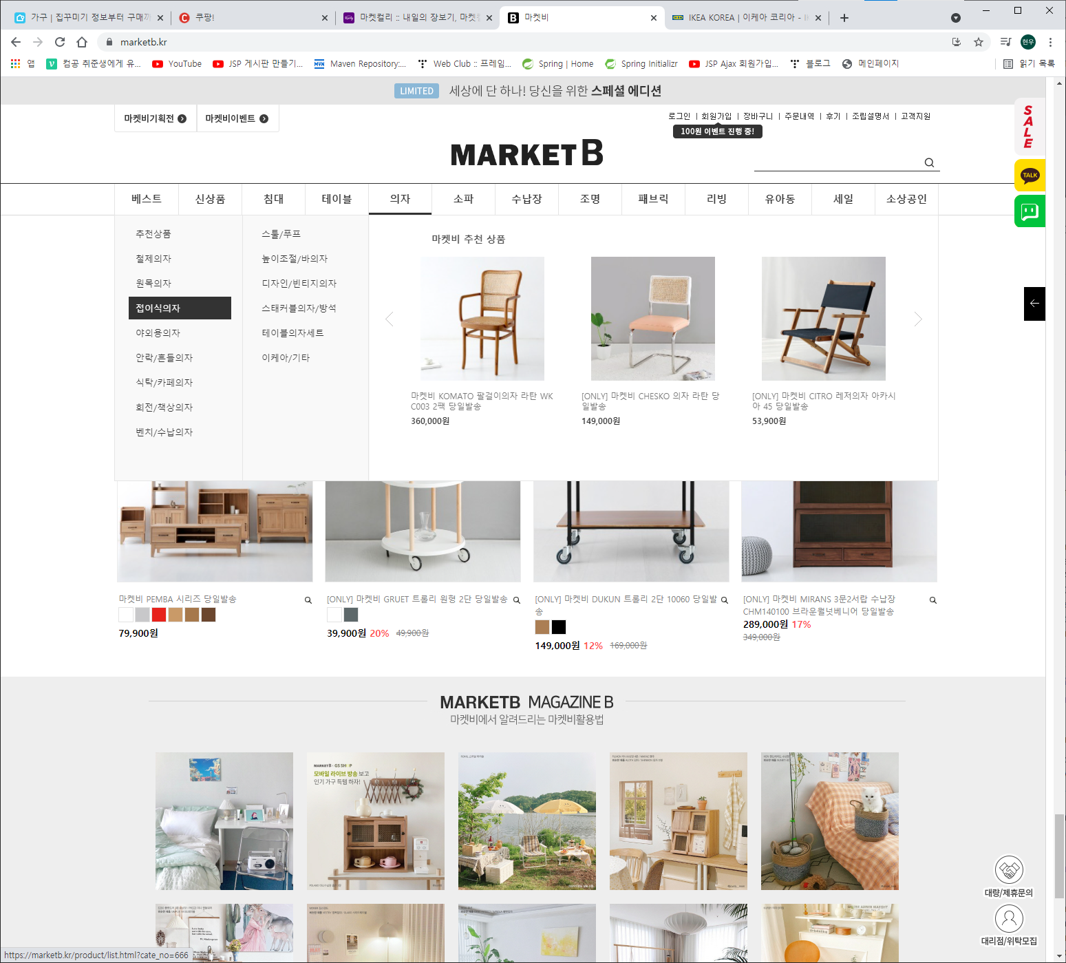
카테고리 구성
쿠팡 / 마켓컬리 / 이케아 / 오늘의 집 / 마켓비

Slide 6
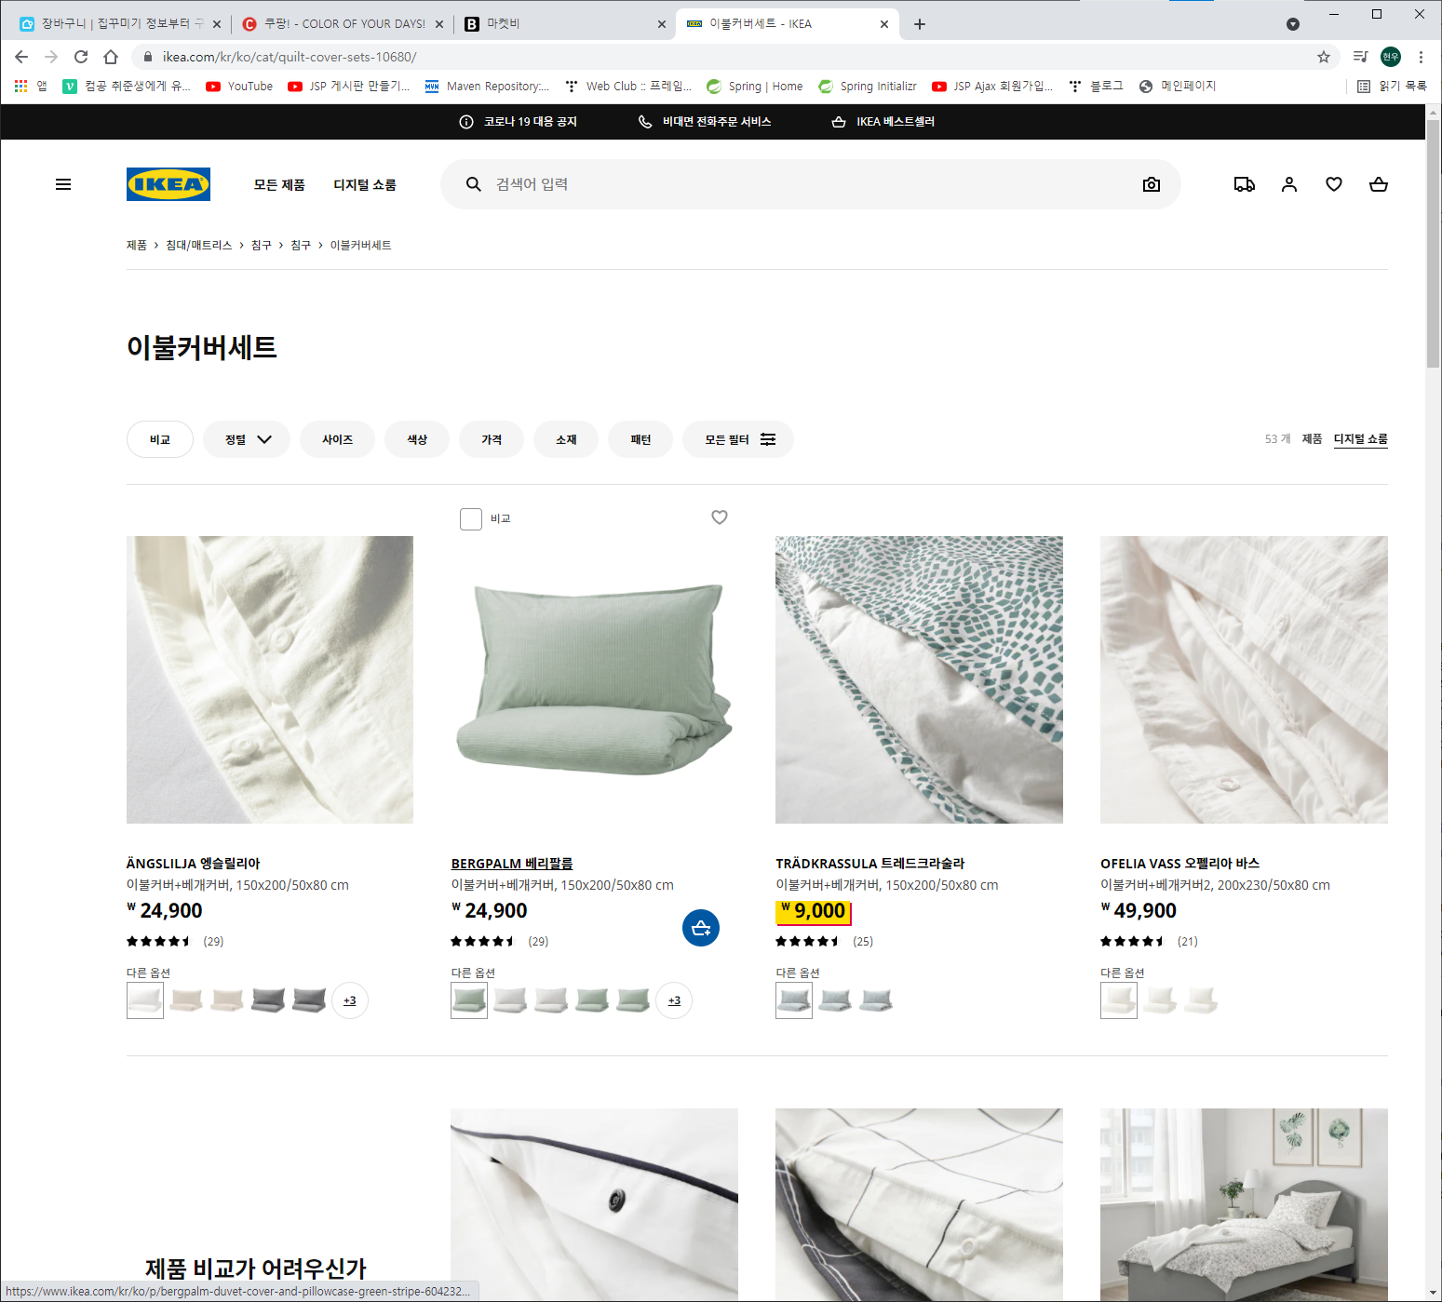
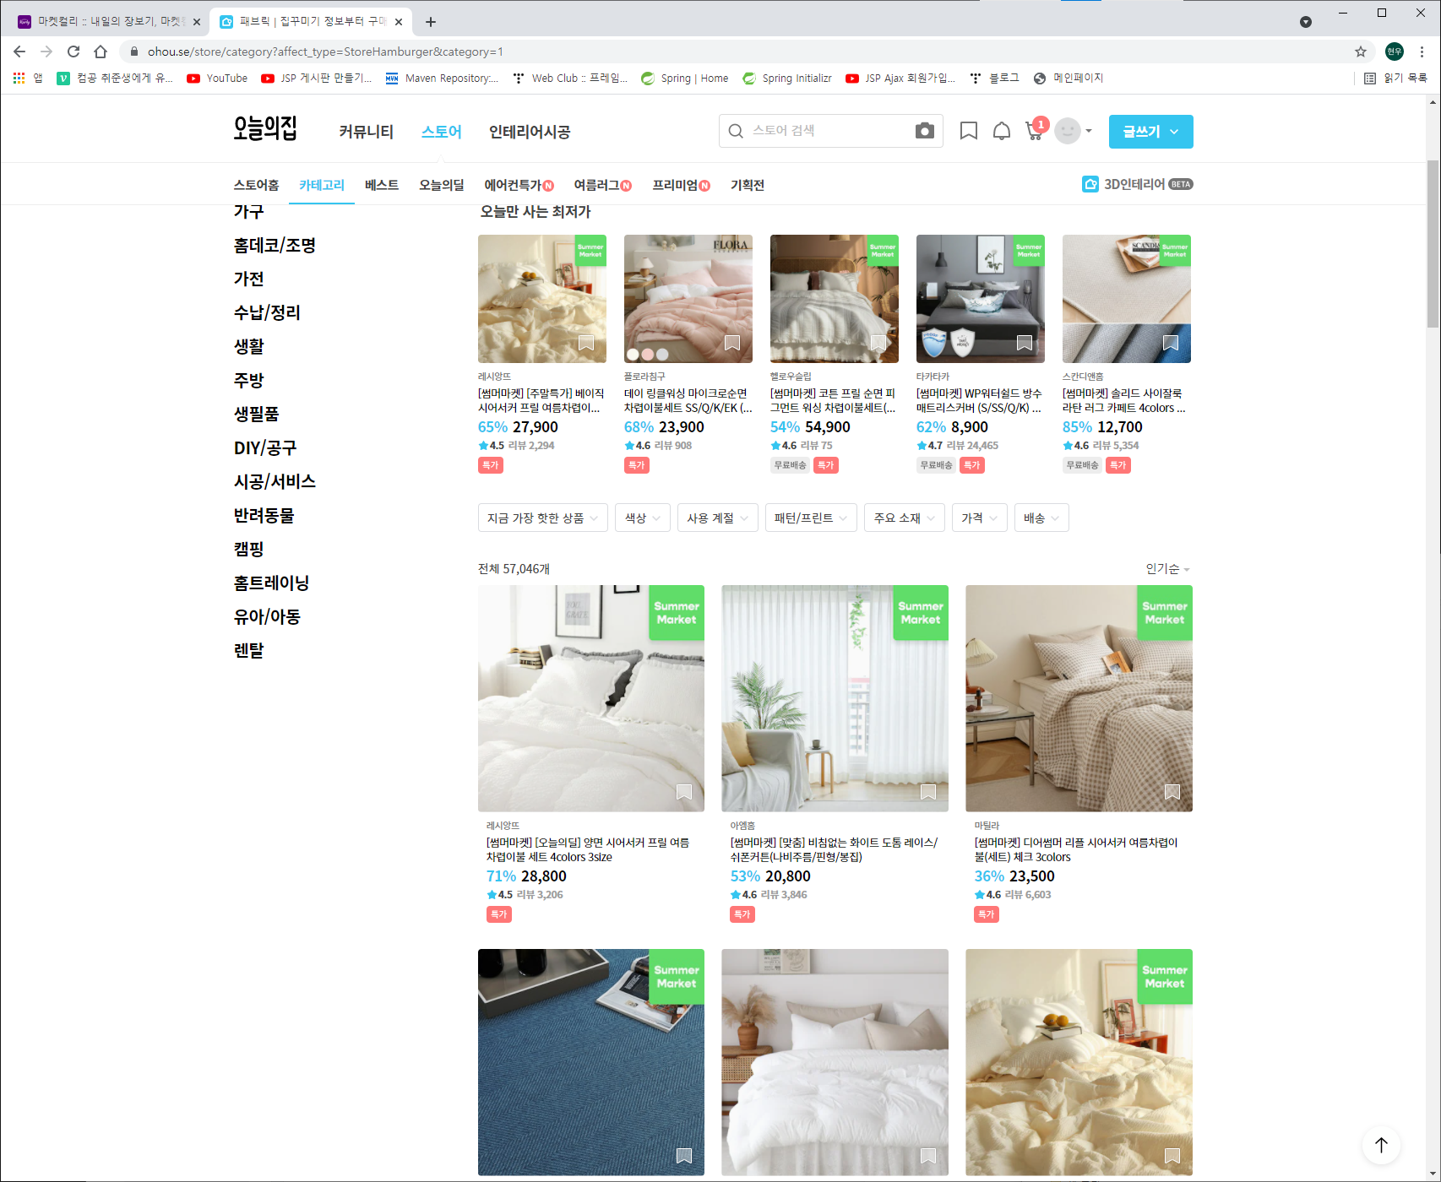
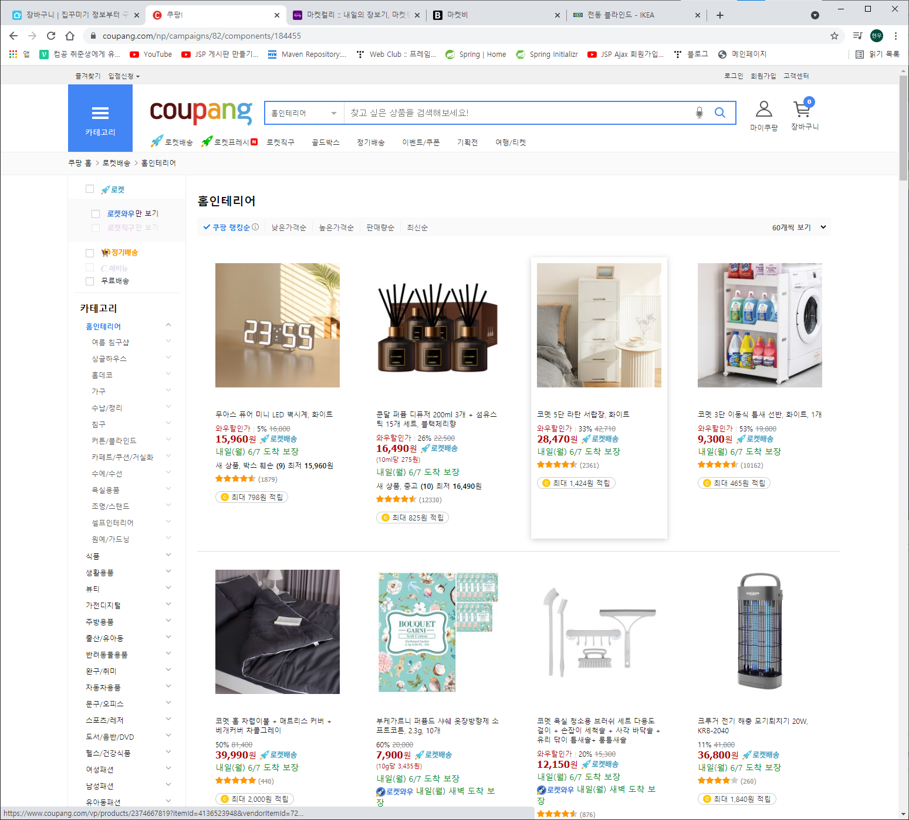
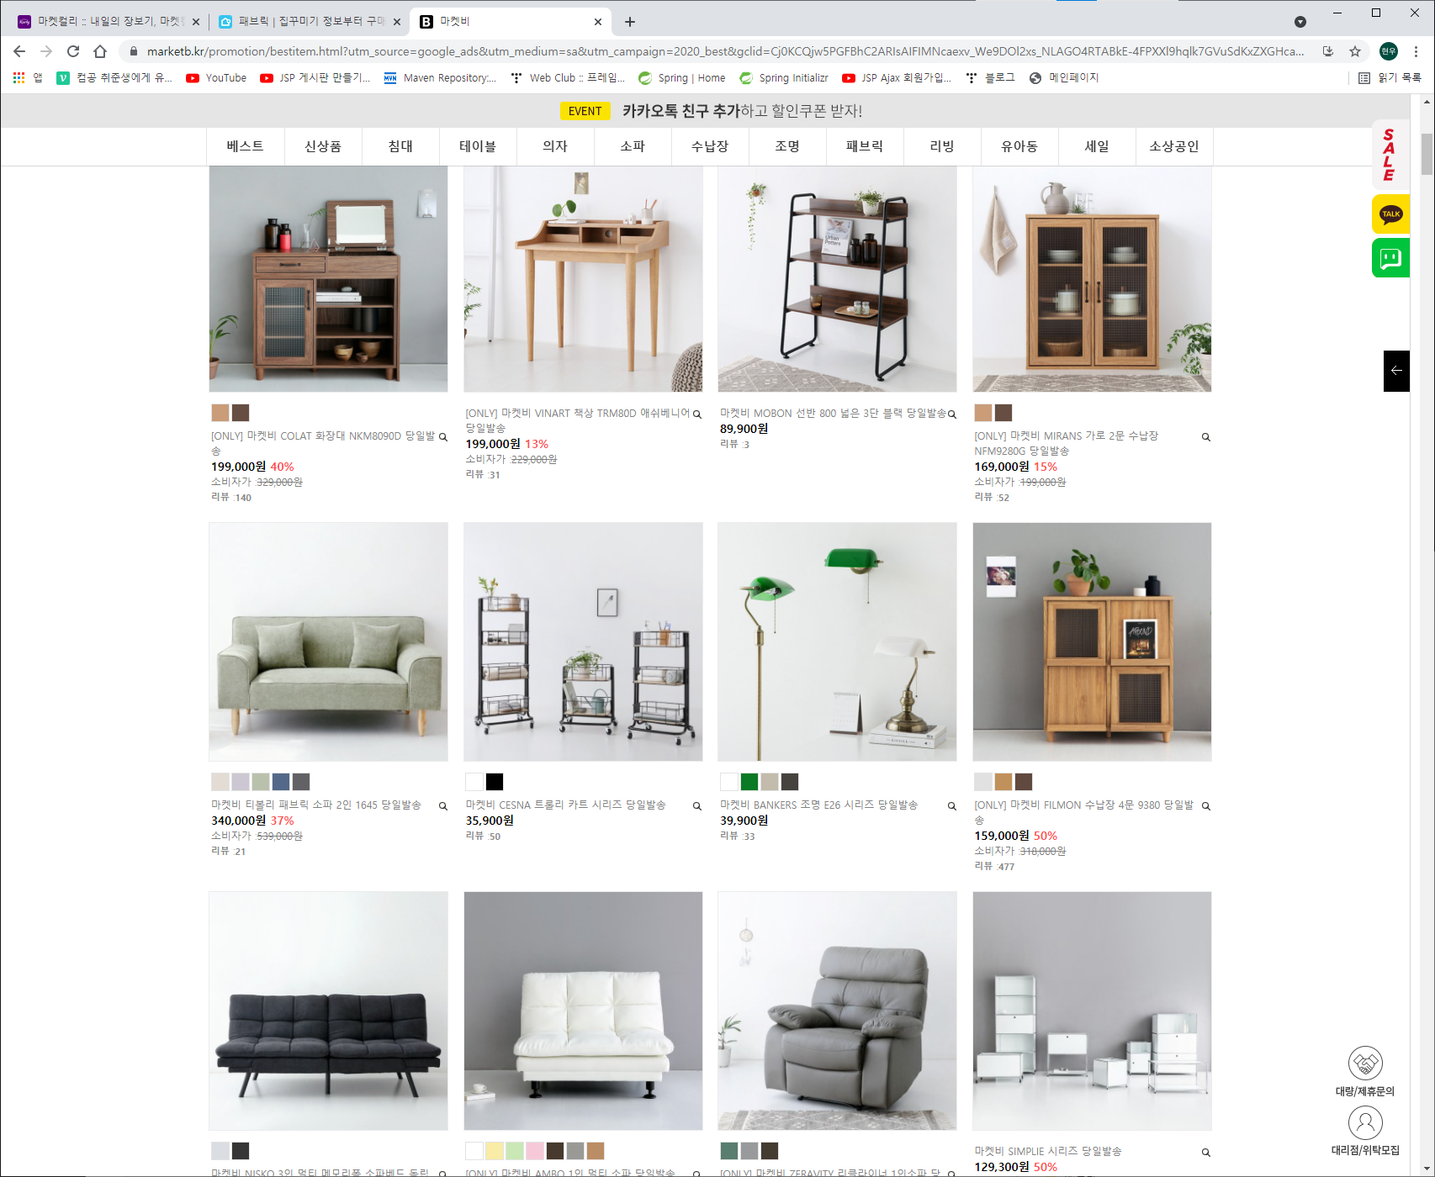
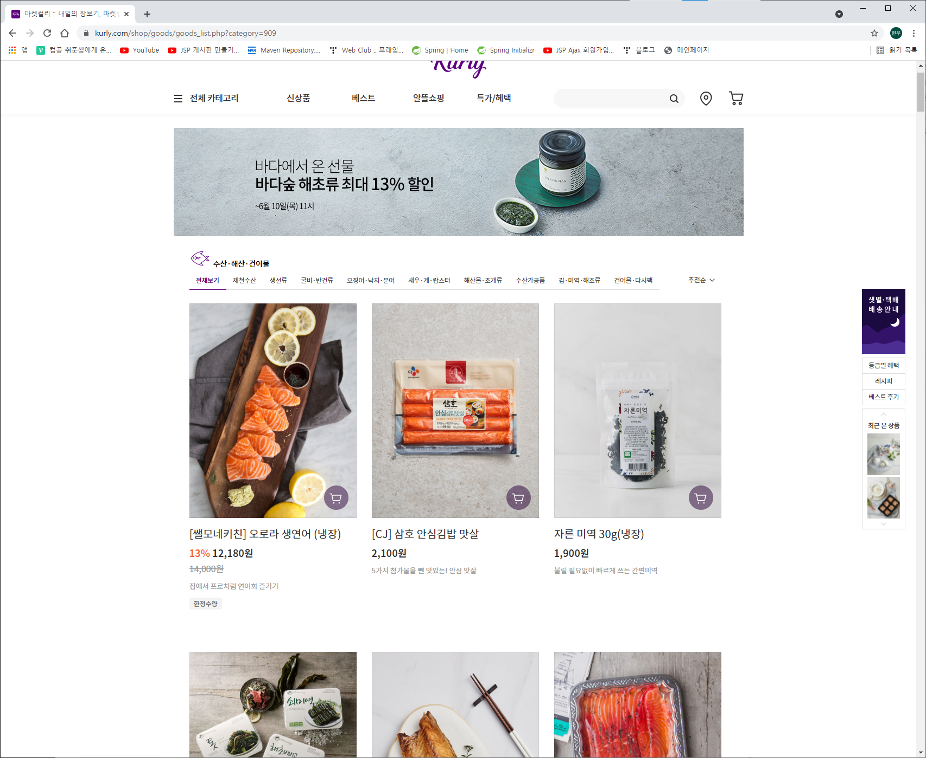
상품 목록 구성
쿠팡 / 마켓컬리 / 이케아 / 오늘의 집 / 마켓비

Slide 7
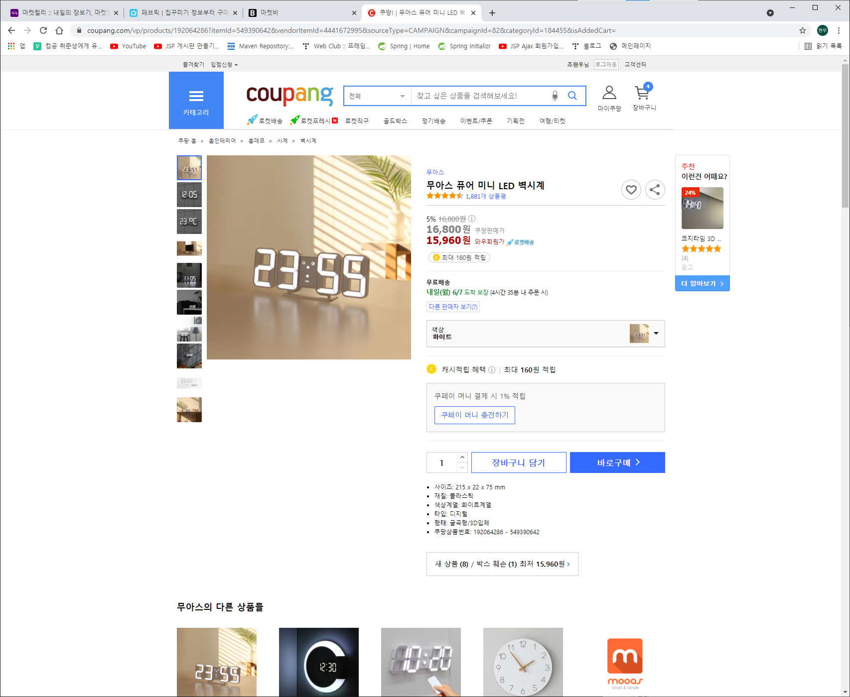
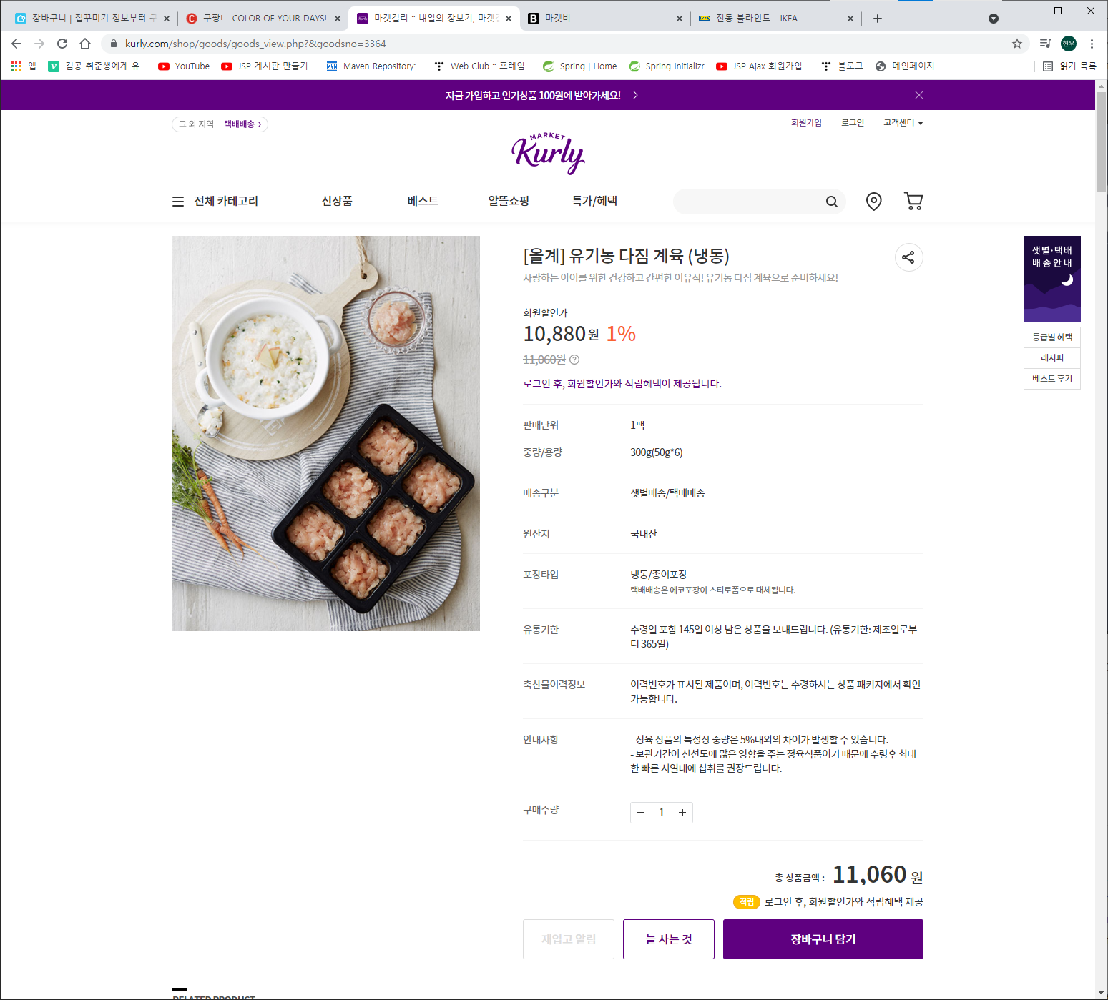
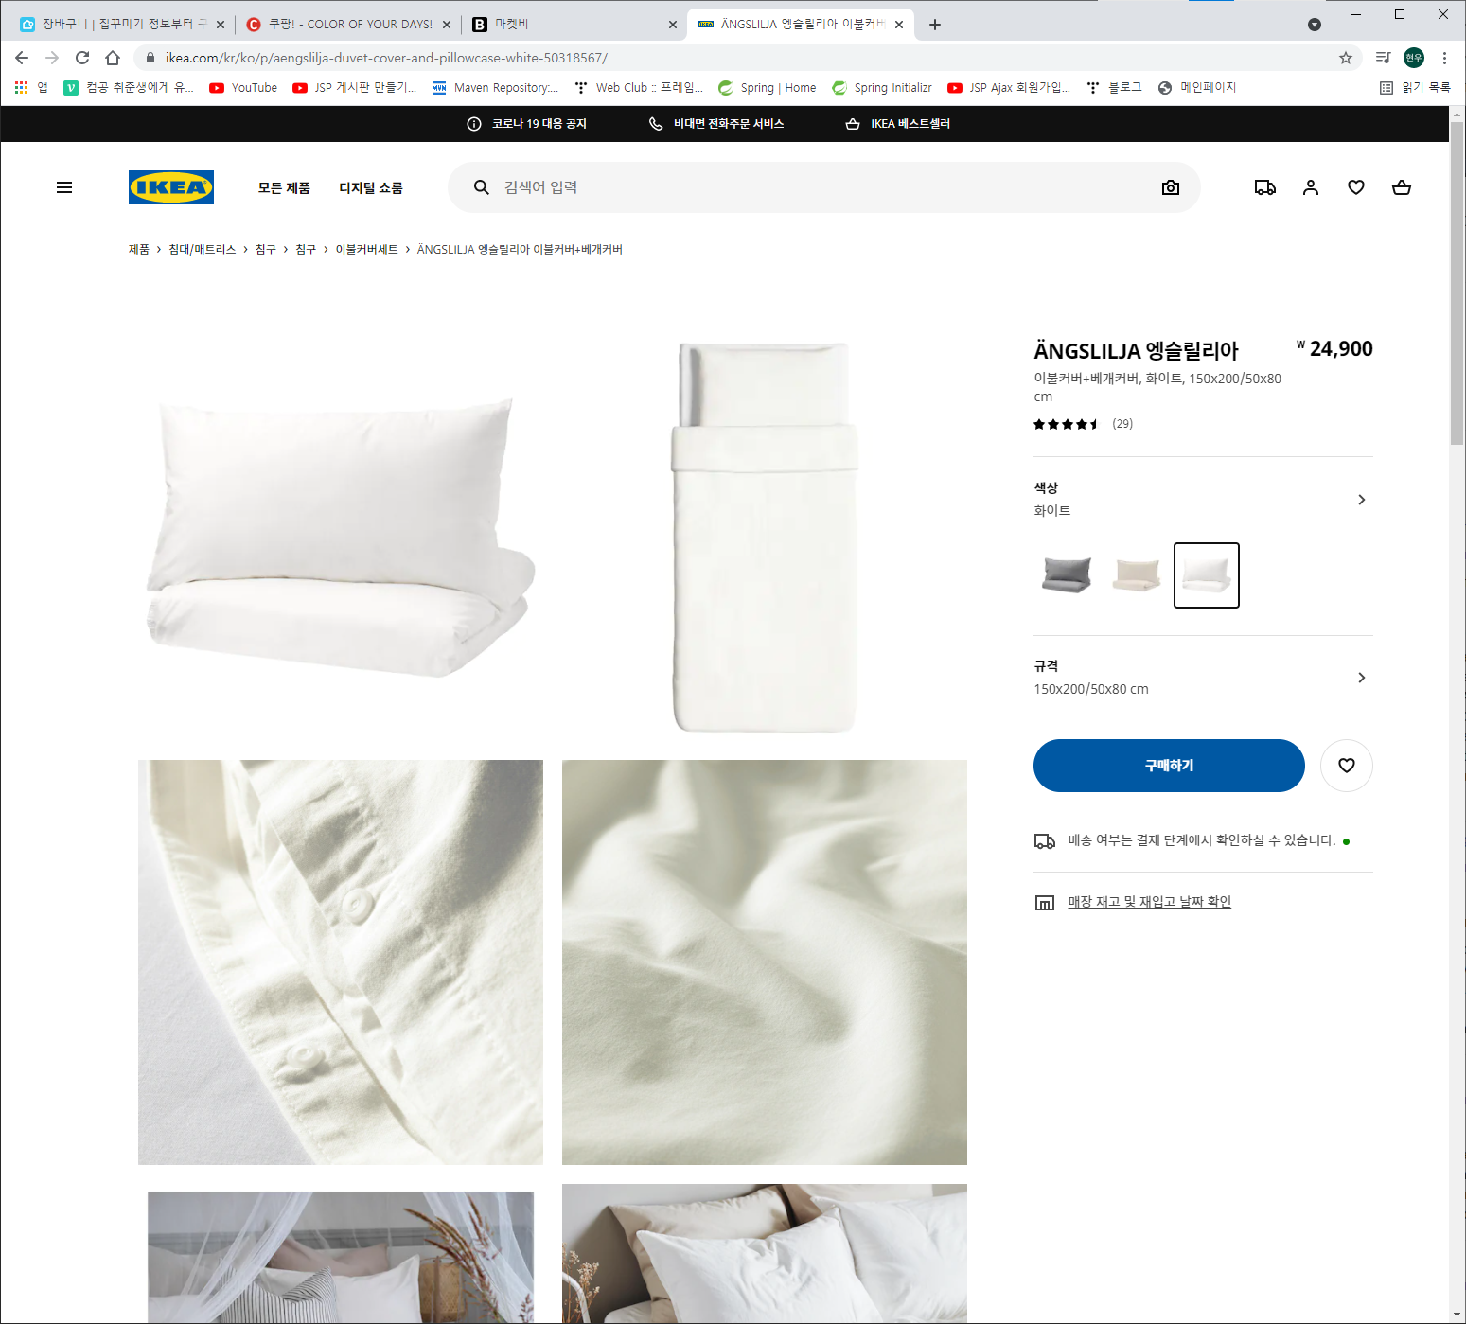
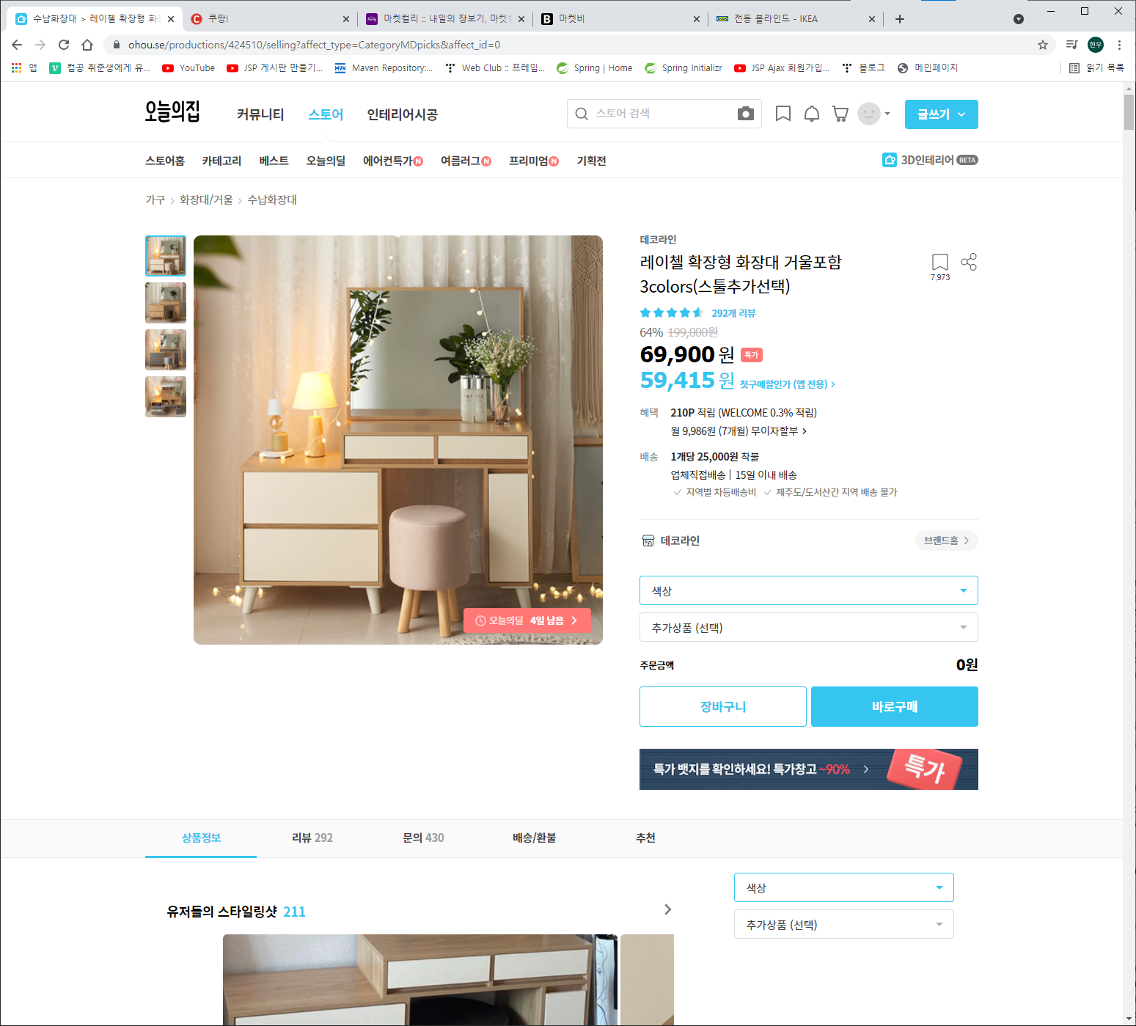
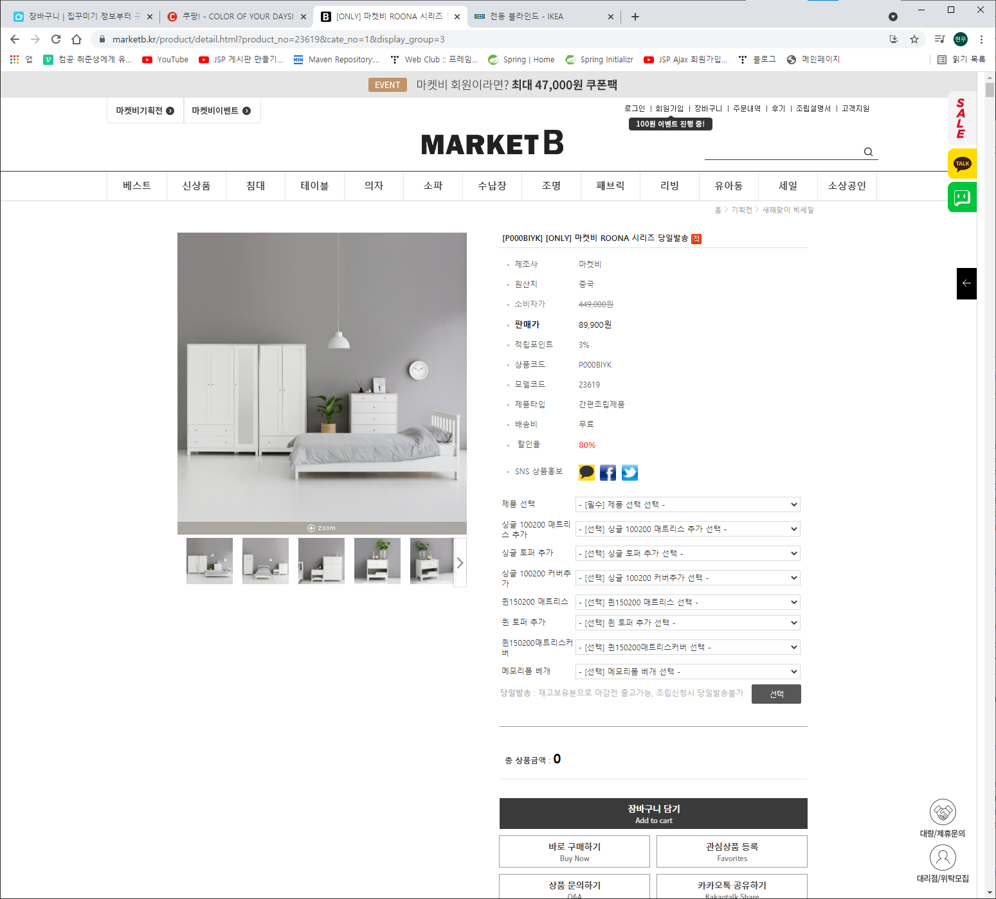
상품 구성
쿠팡 / 마켓컬리 / 이케아 / 오늘의 집 / 마켓비

Slide 8
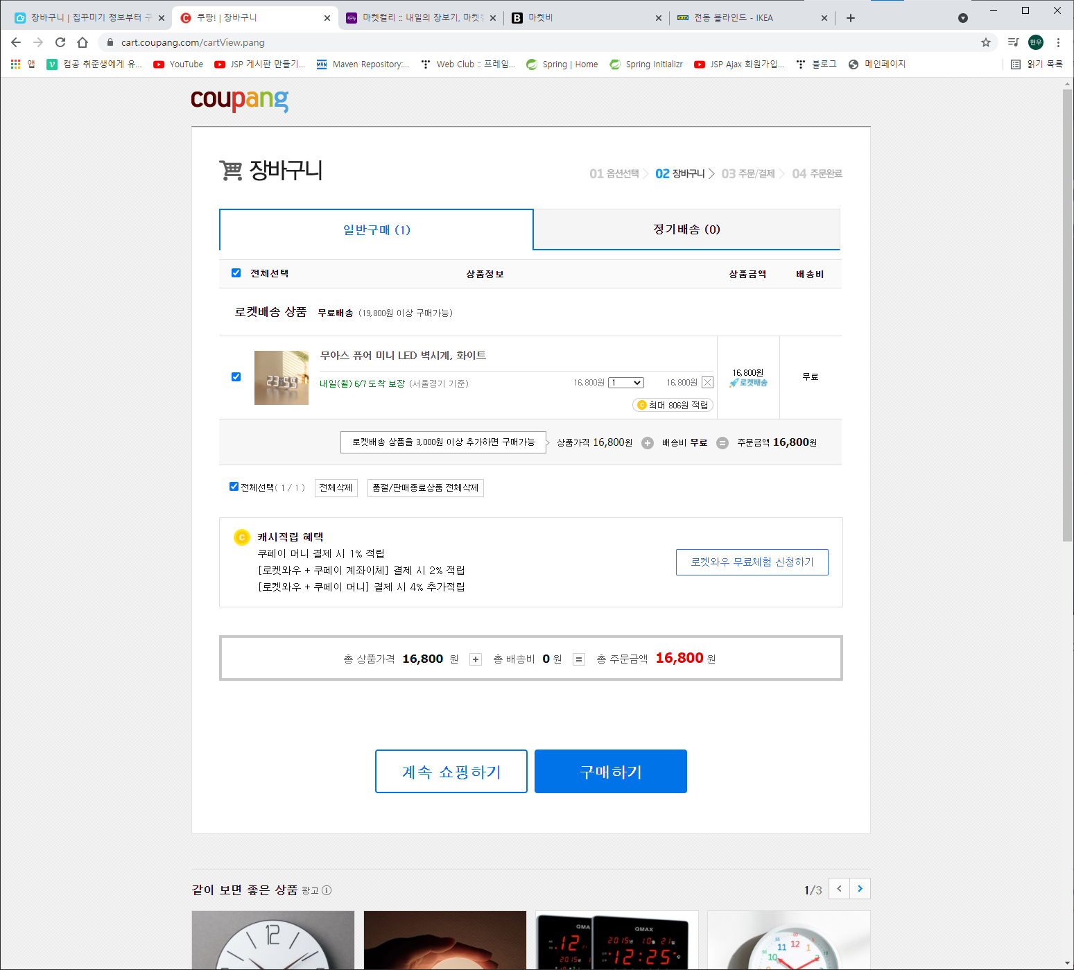
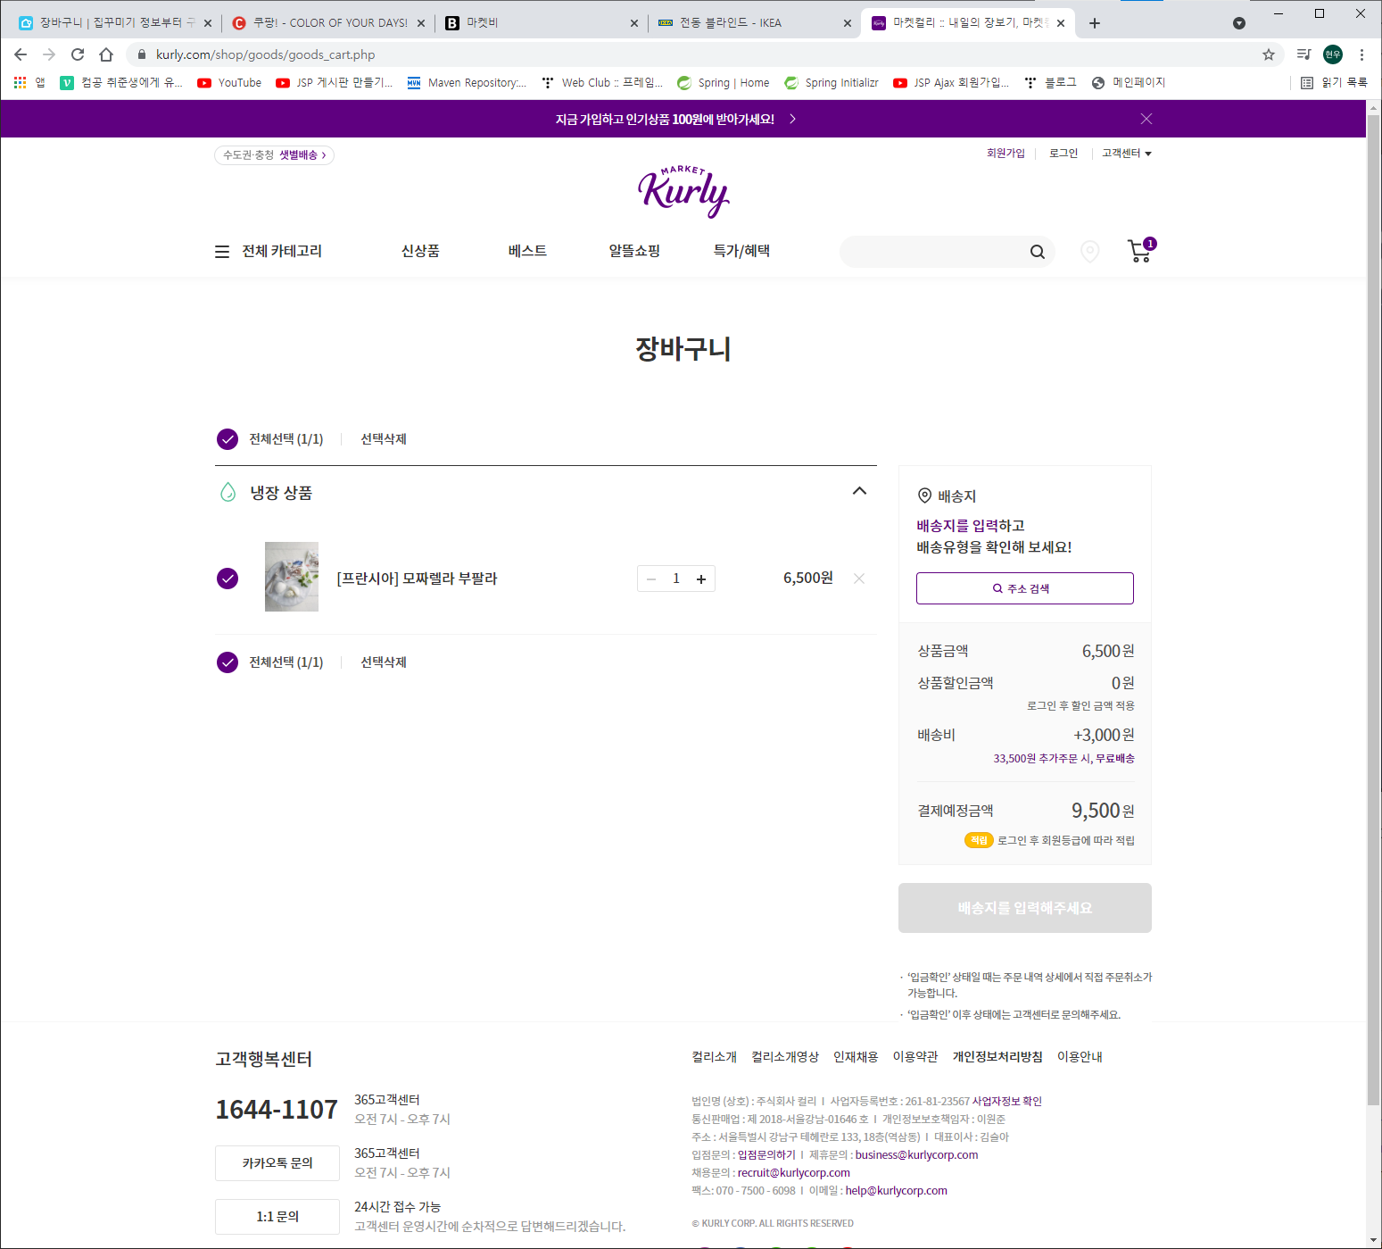
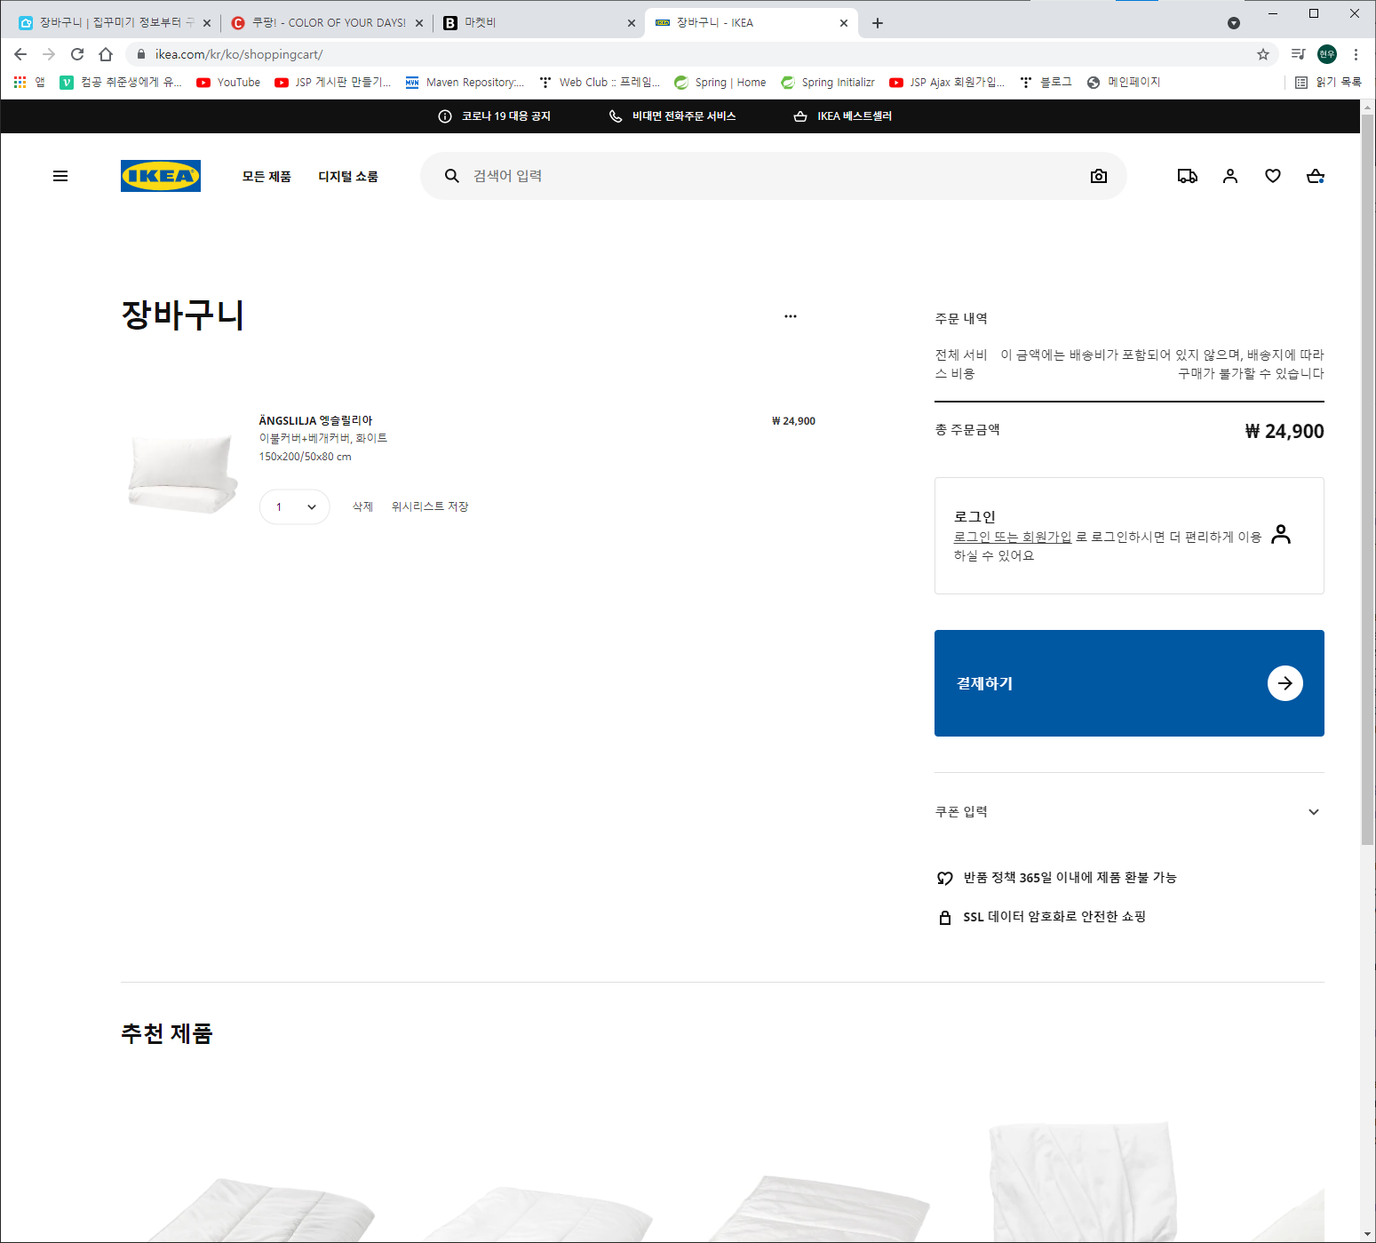
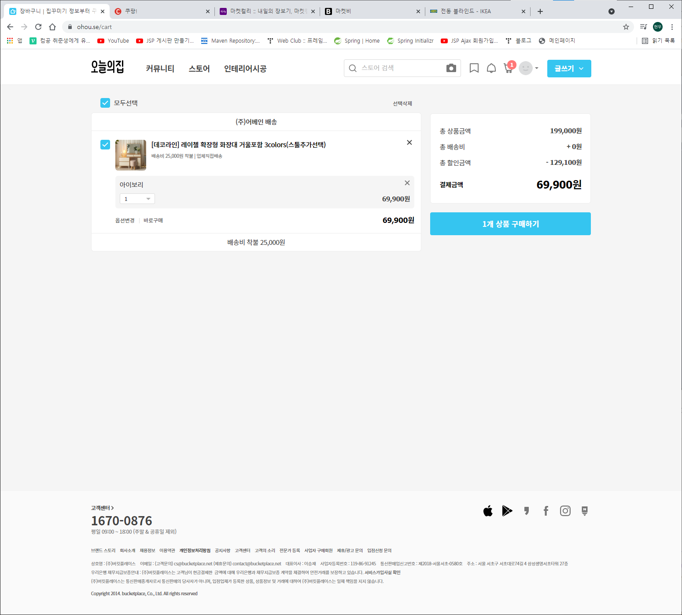
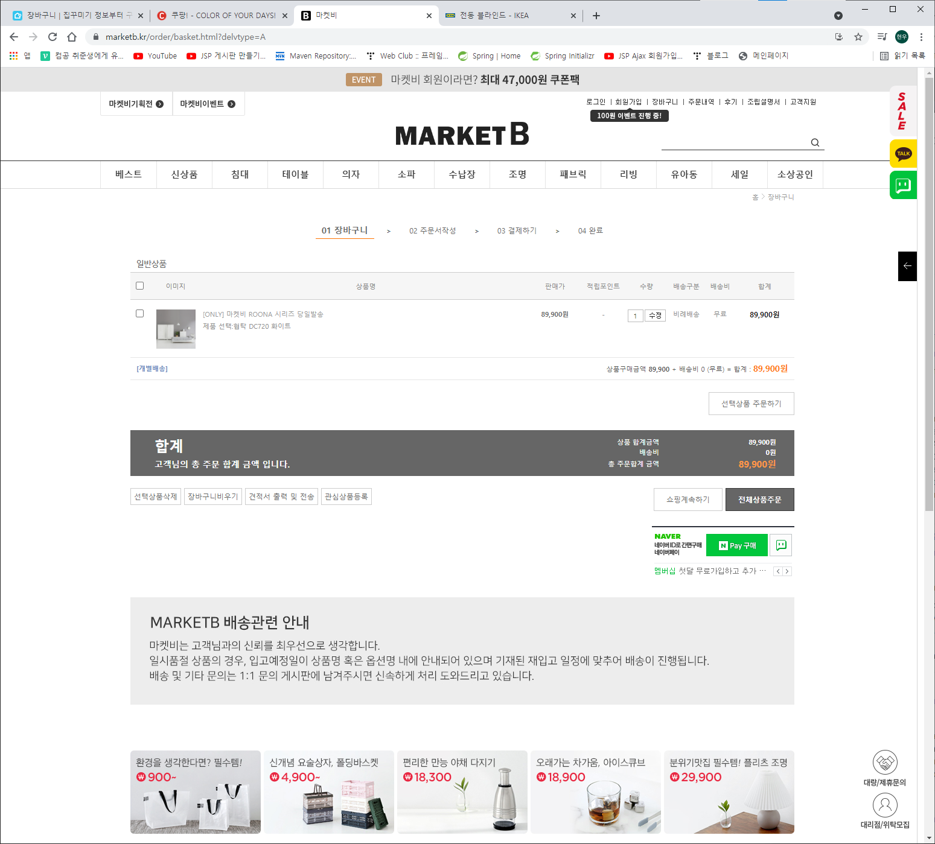
장바구니 구성
쿠팡 / 마켓컬리 / 이케아 / 오늘의 집 / 마켓비

Slide 9
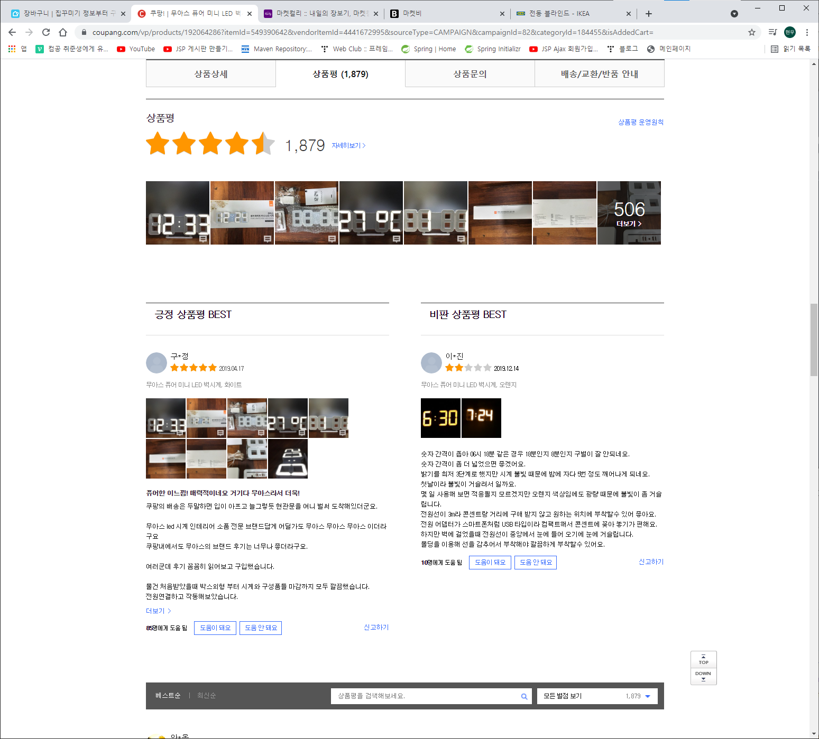
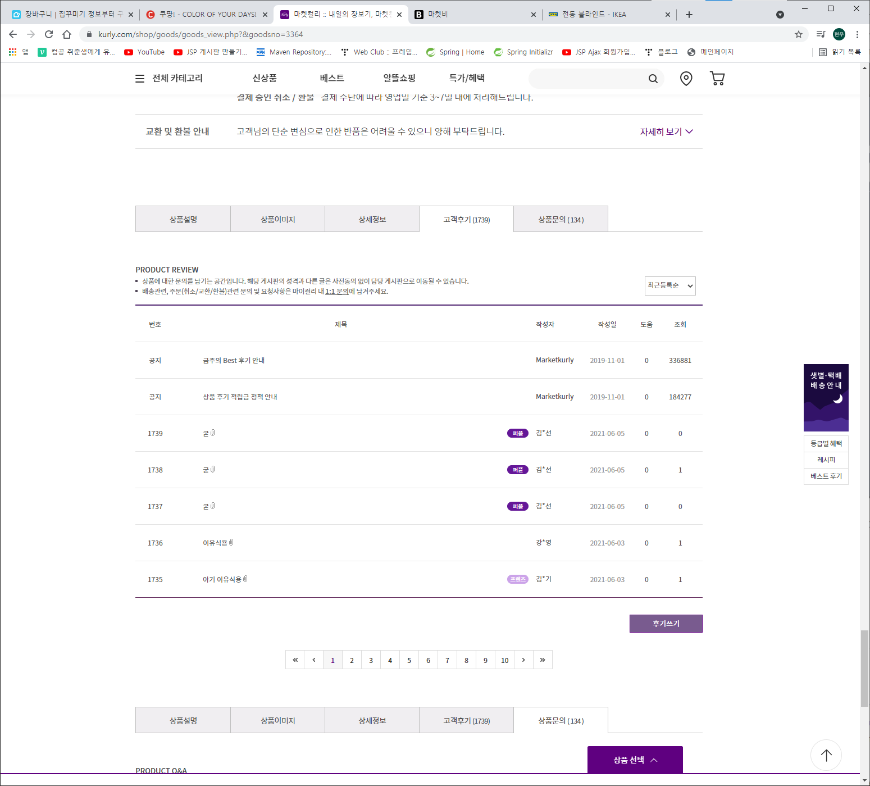
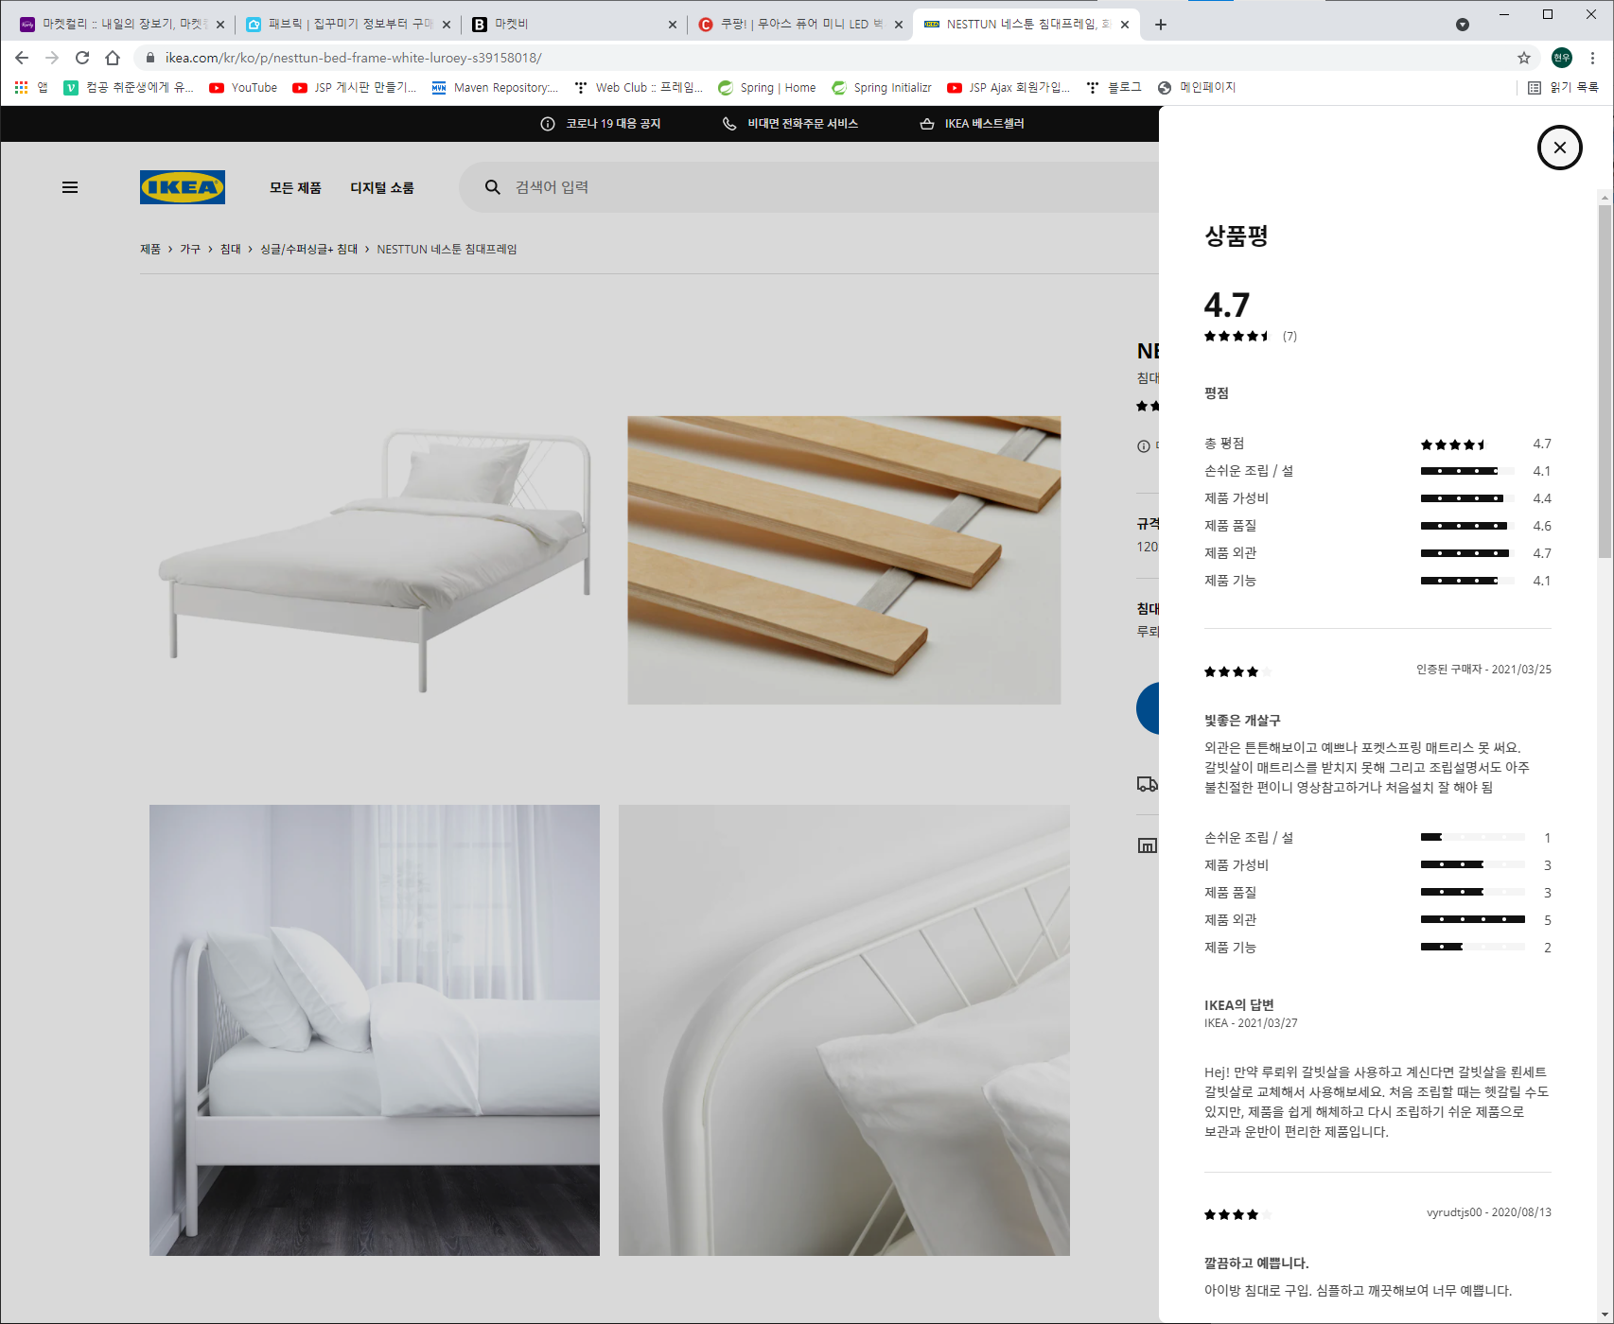
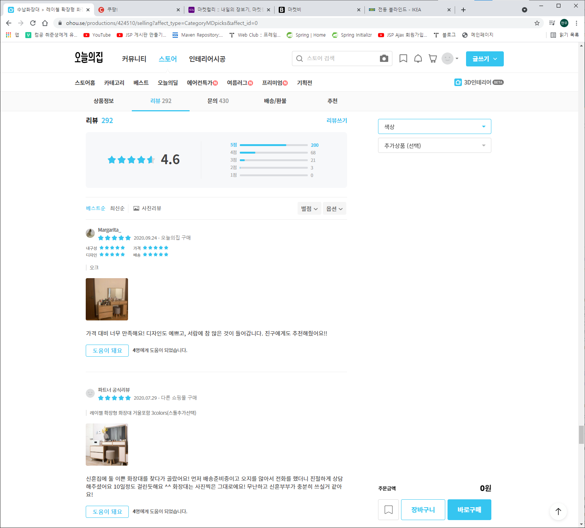
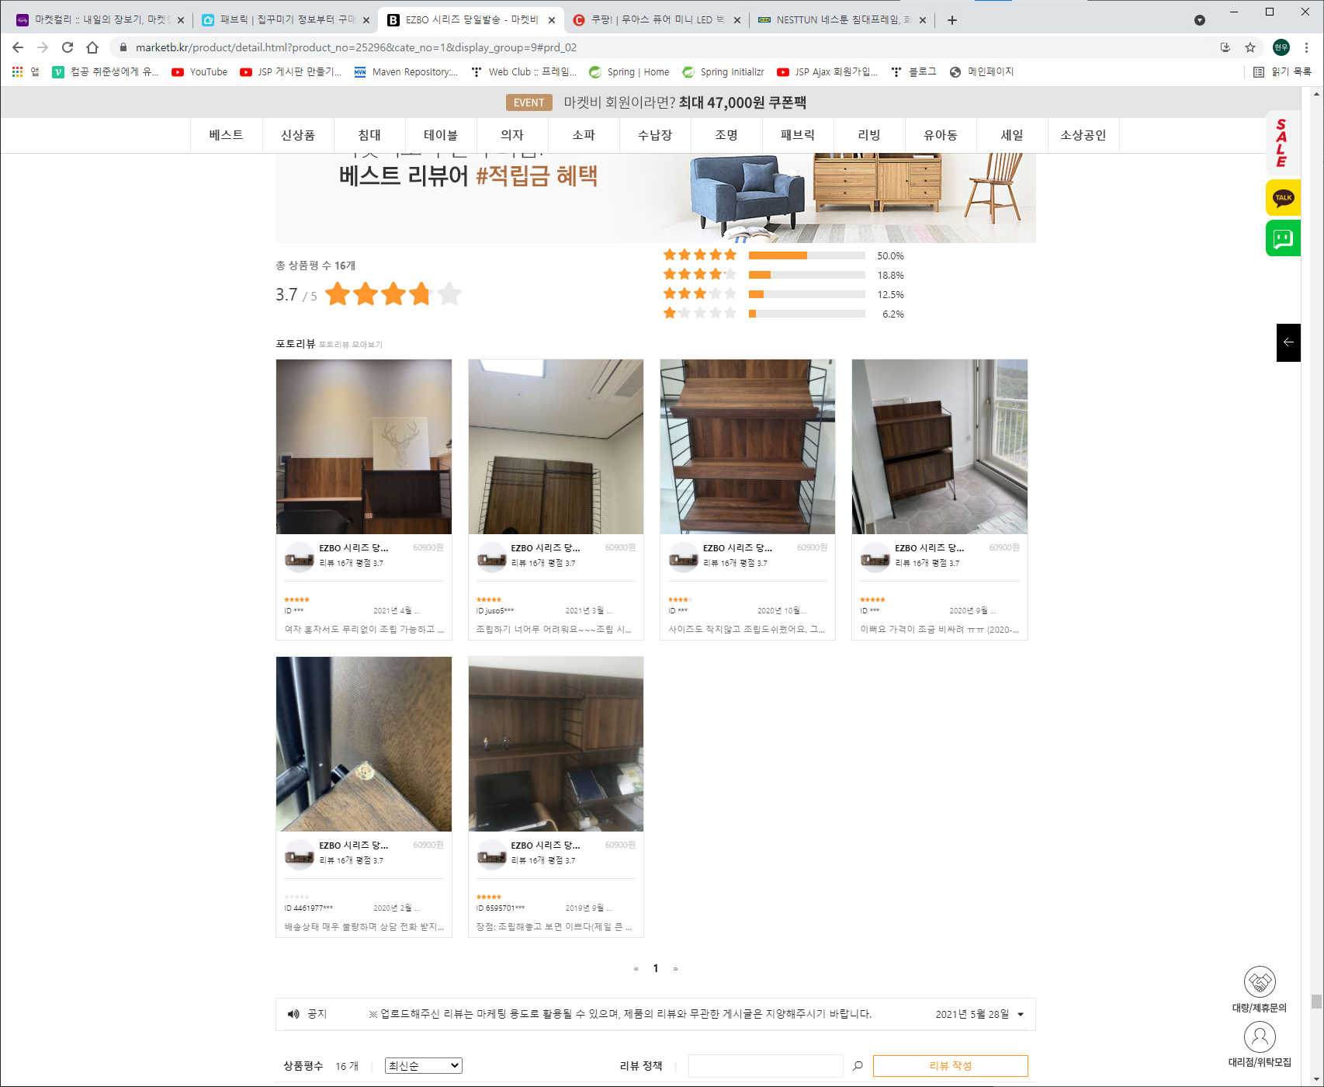
리뷰 구성
쿠팡 / 마켓컬리 / 이케아 / 오늘의 집 / 마켓비

Slide 10
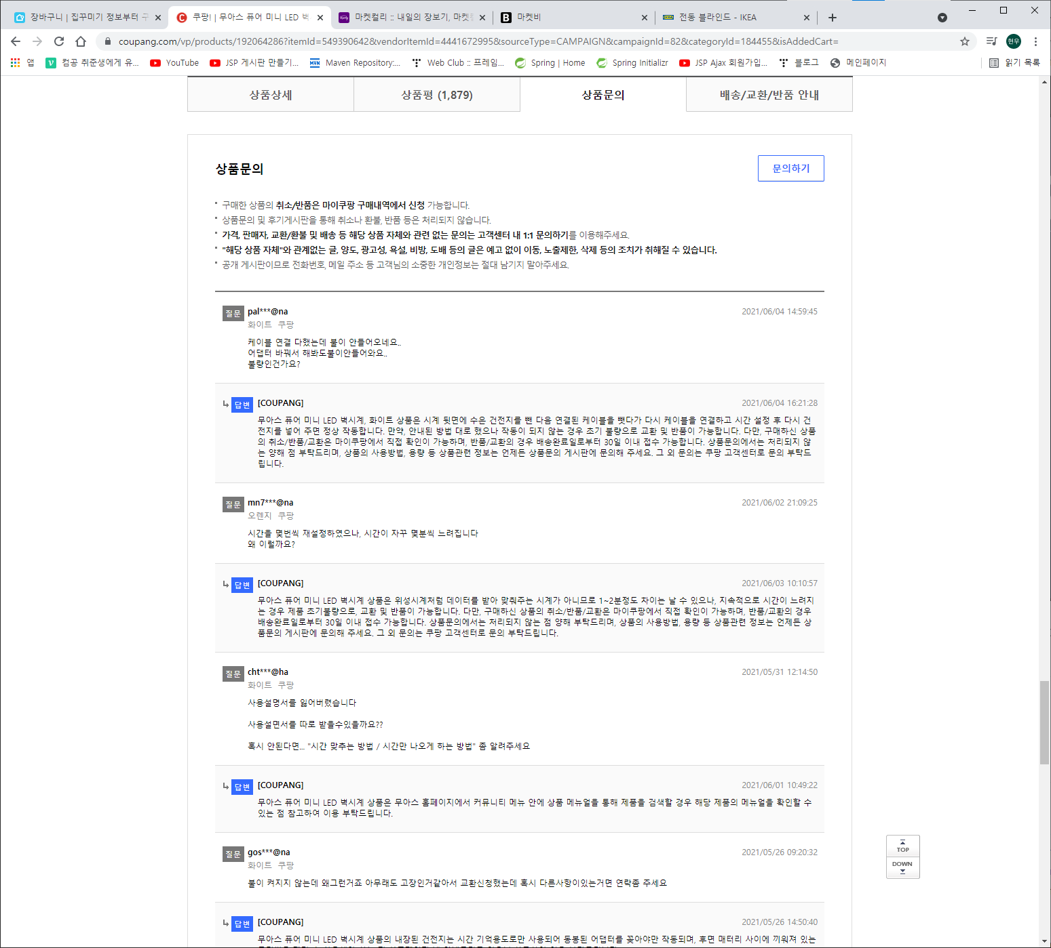
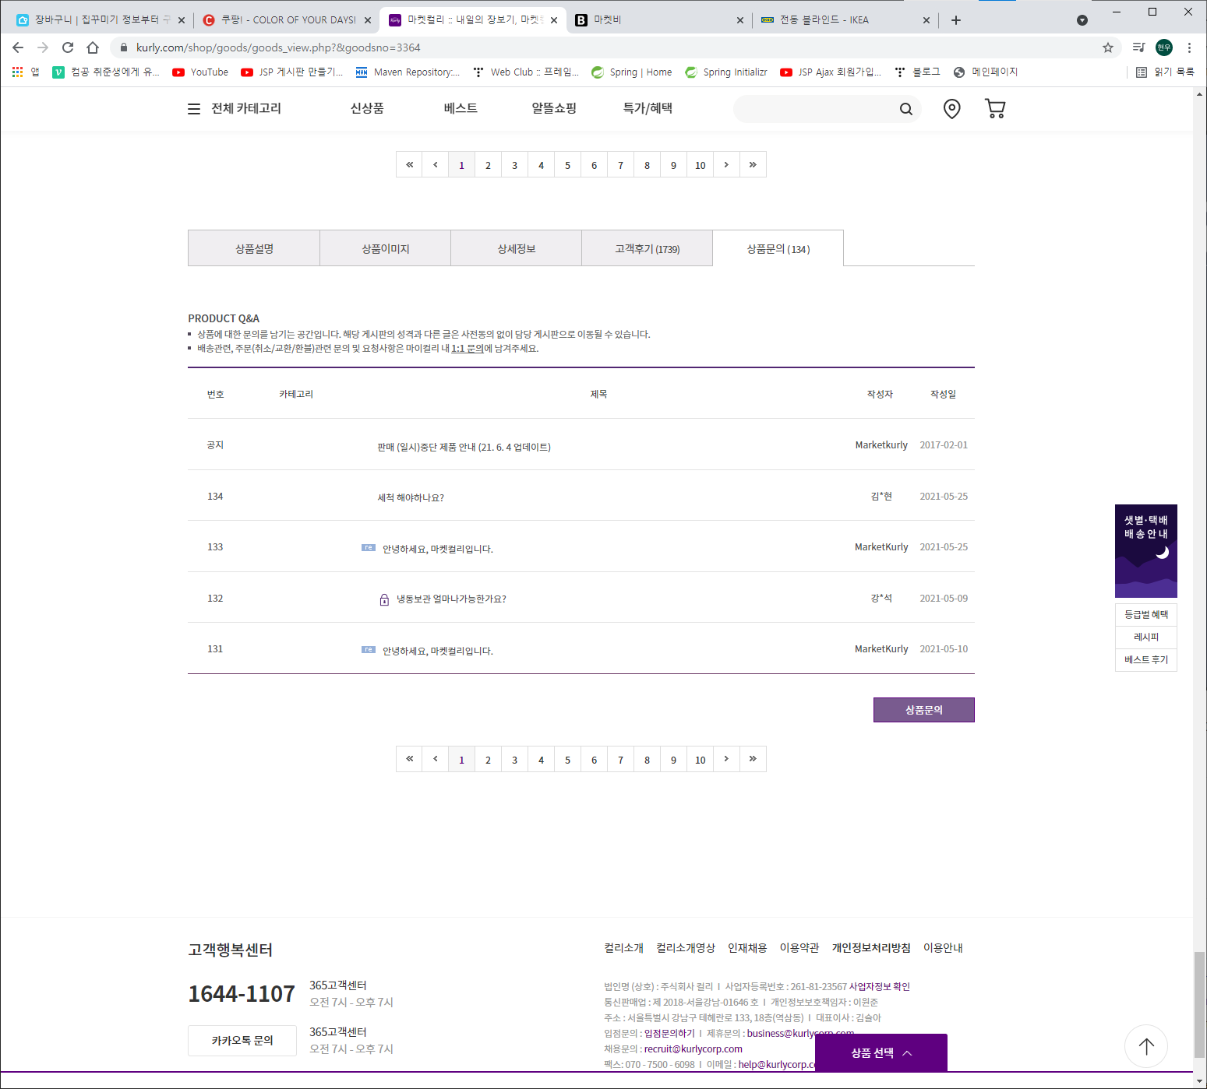
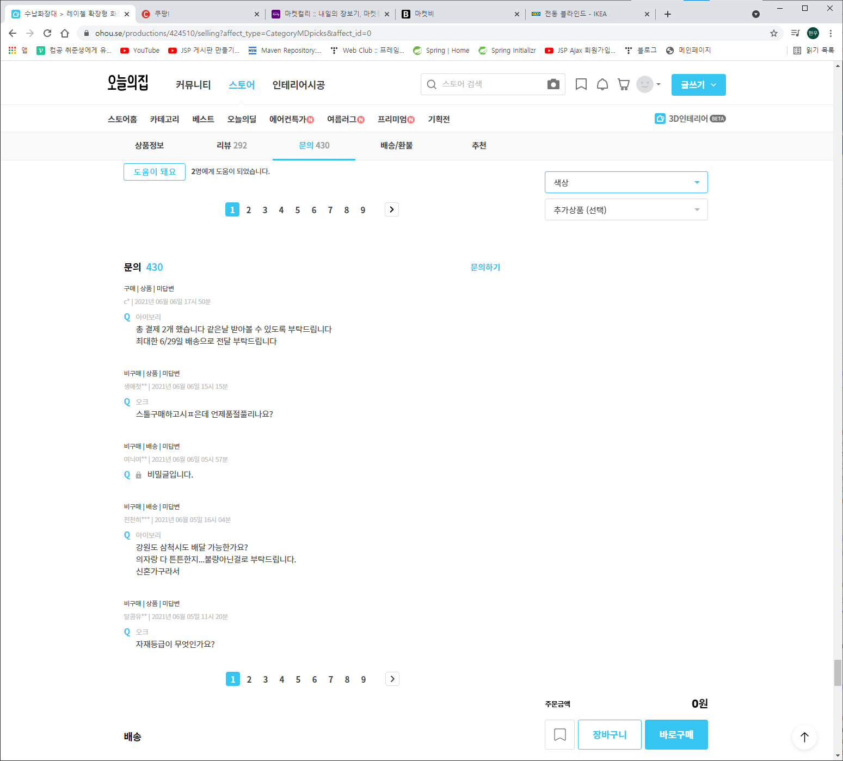
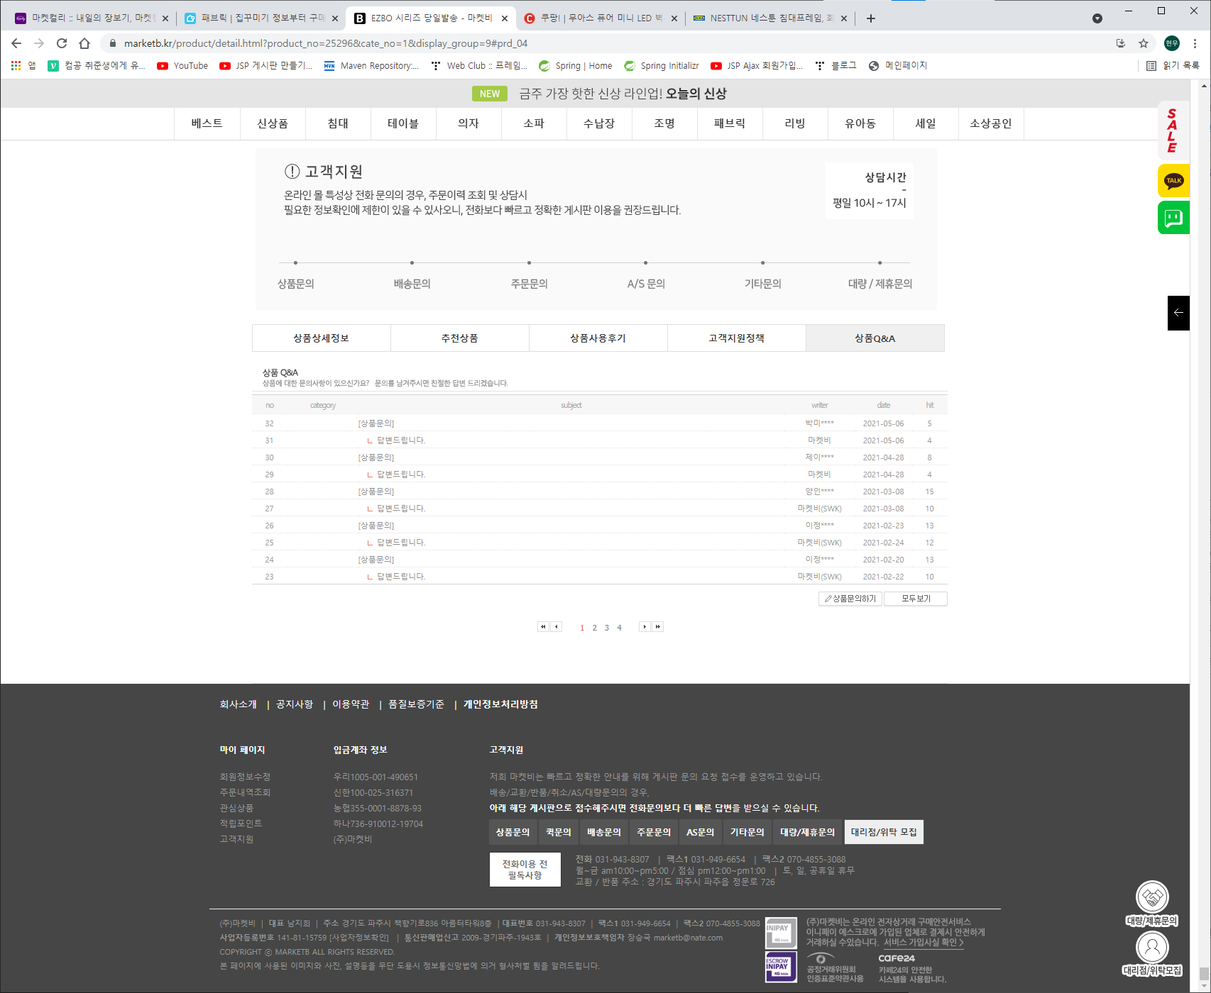
문의 구성
쿠팡 / 마켓컬리 / 오늘의 집 / 마켓비

Slide 11
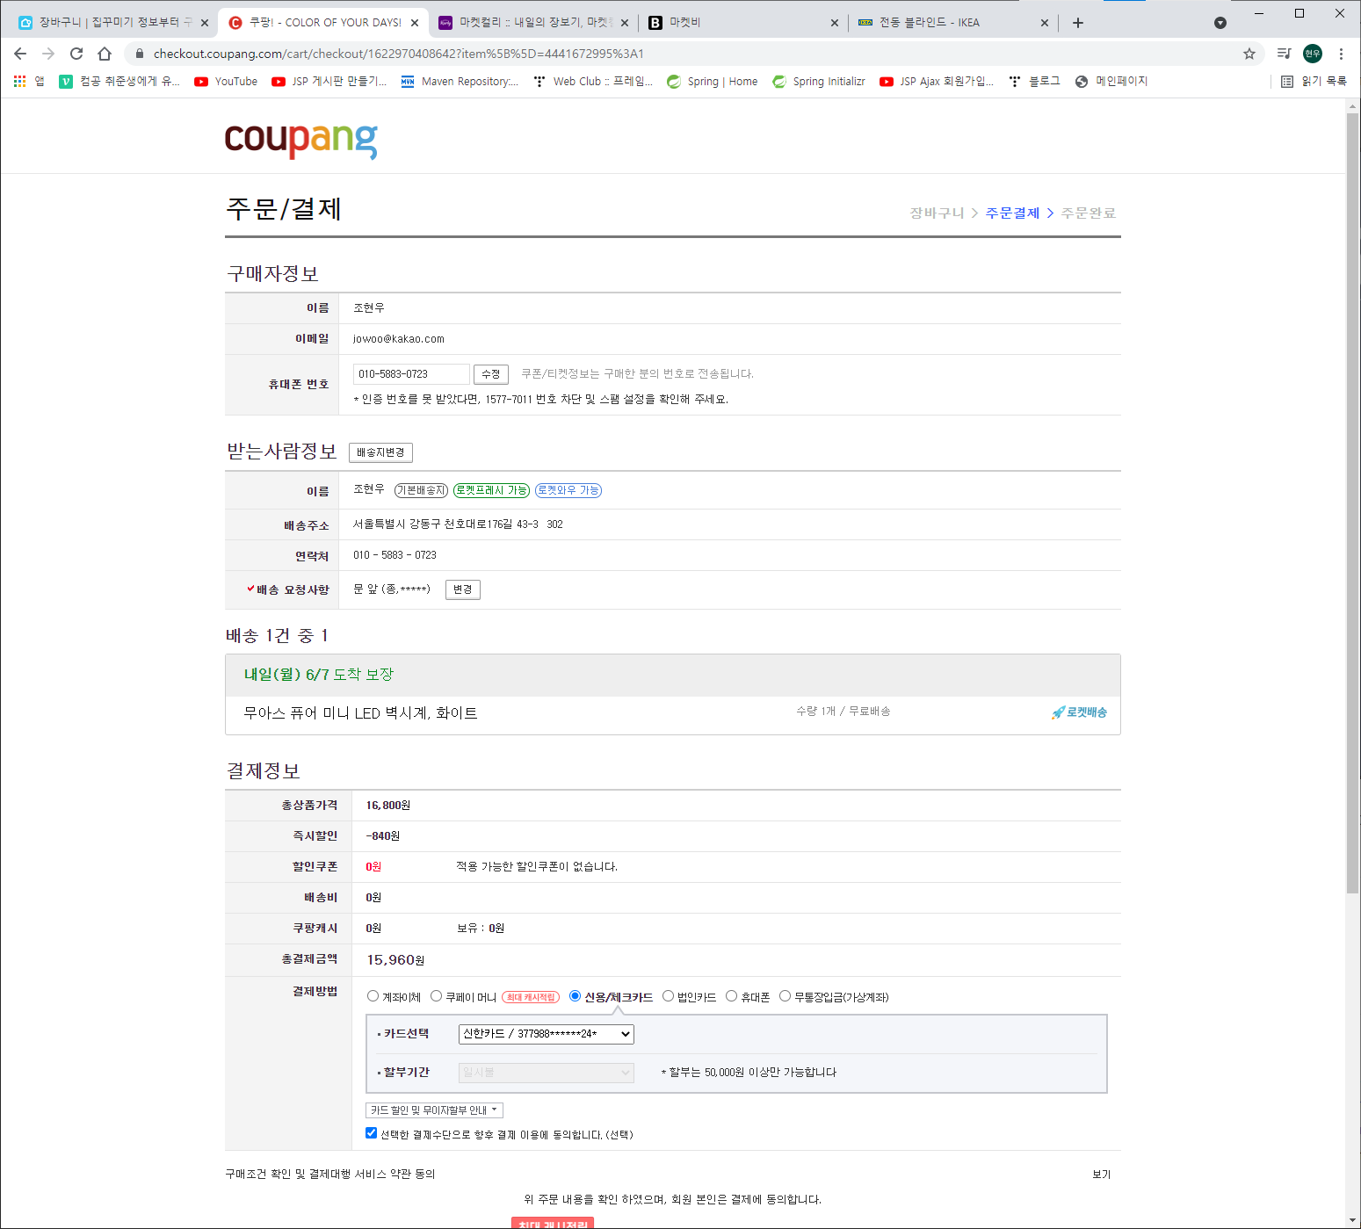
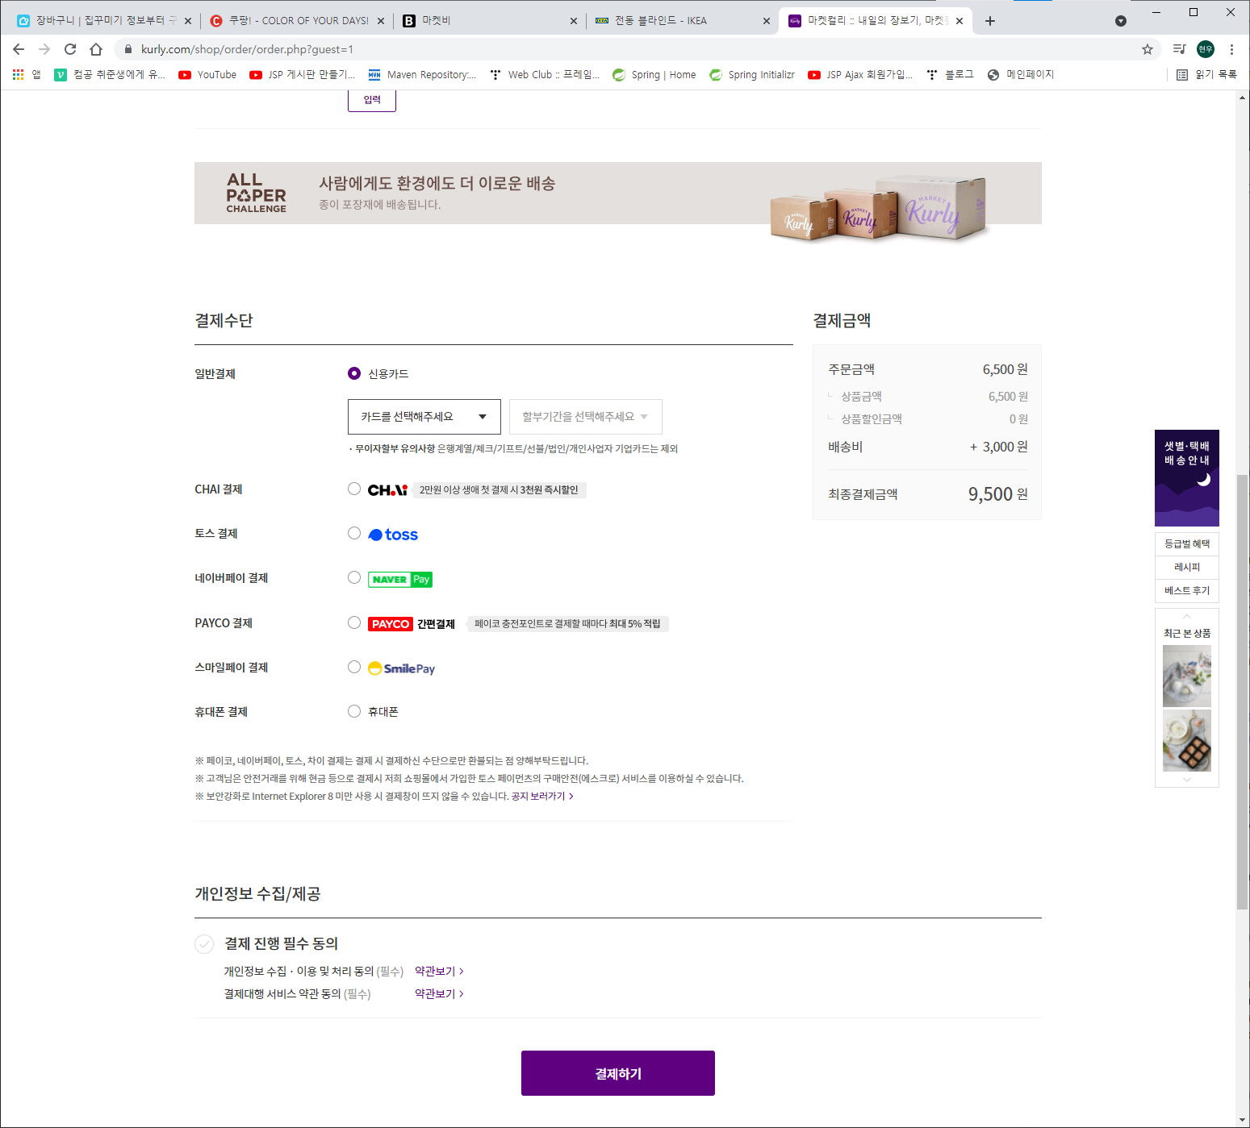
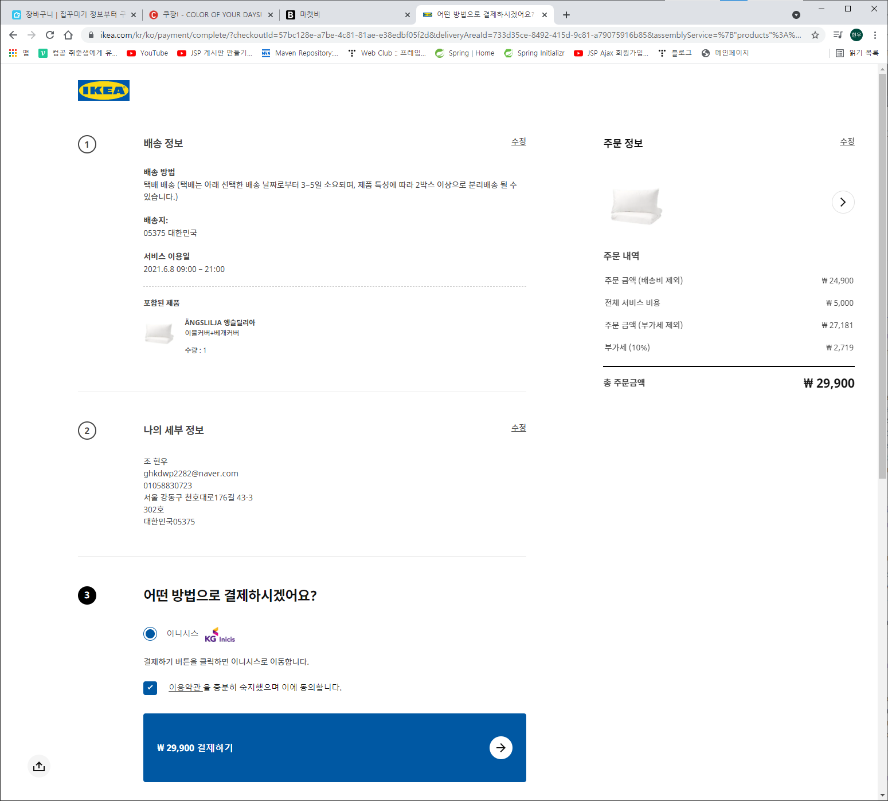
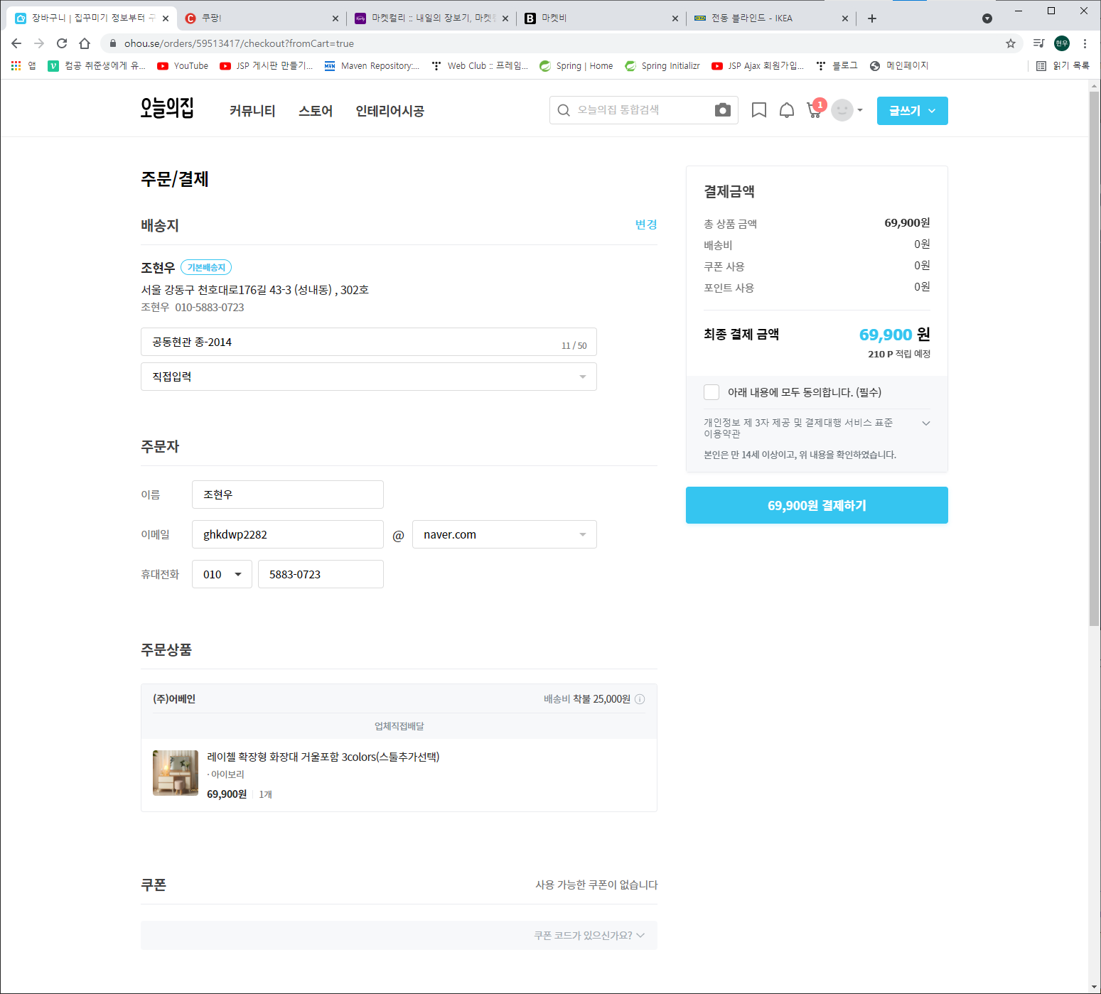
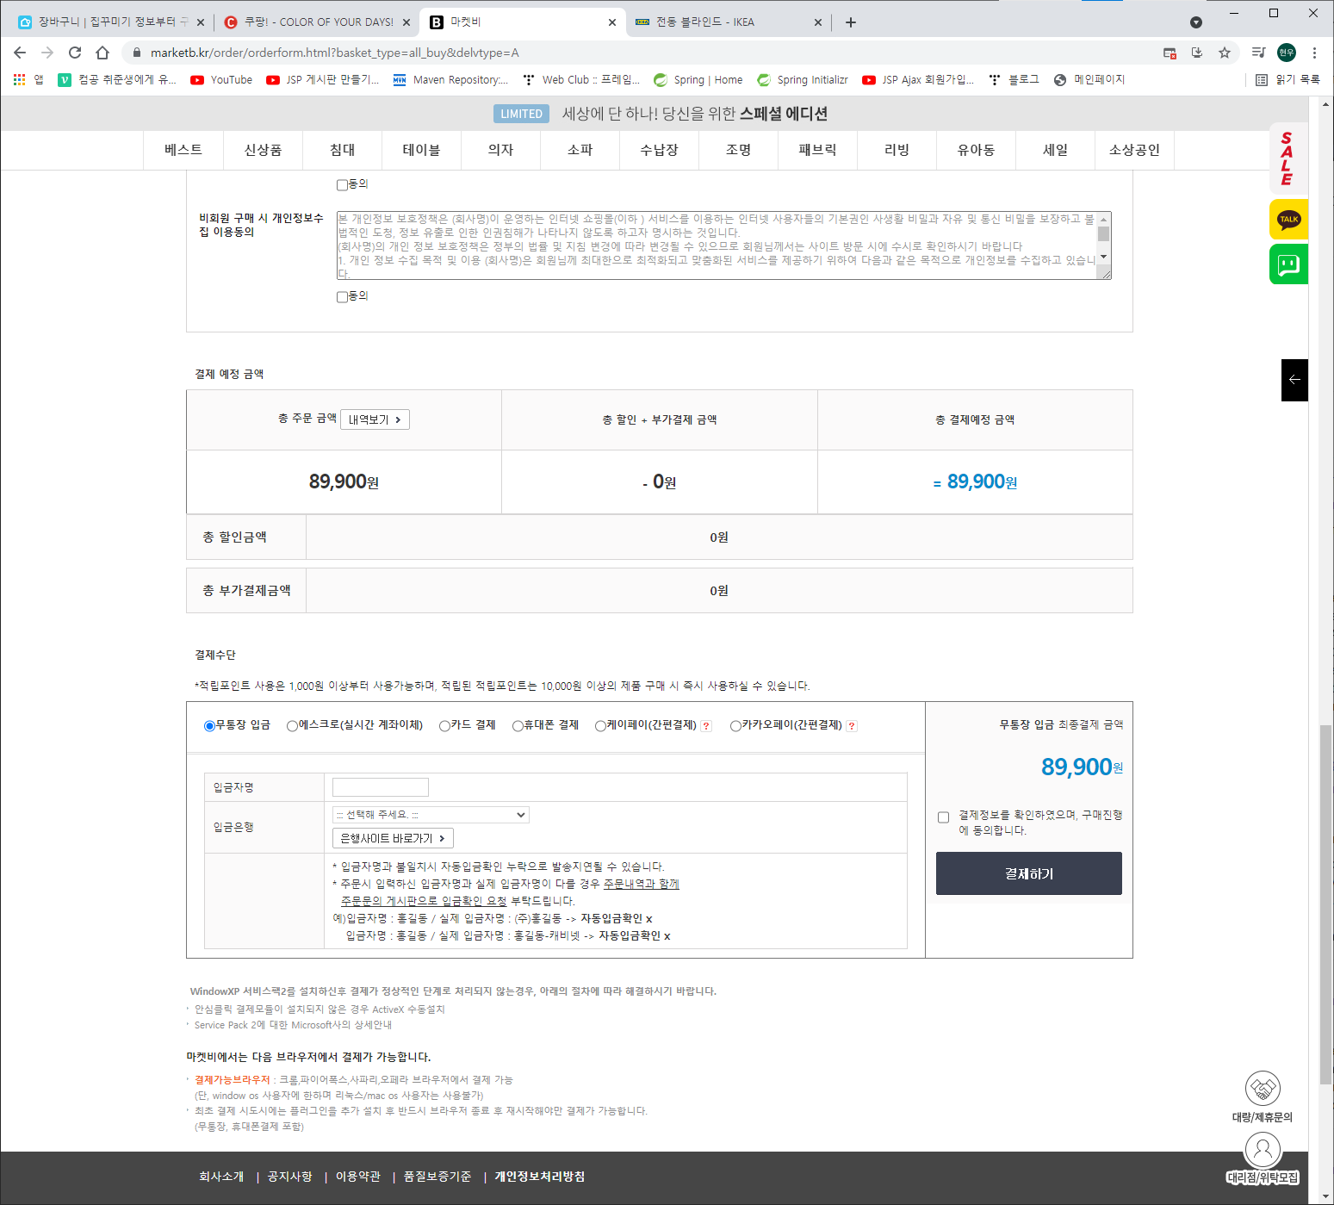
결제 구성
쿠팡 / 마켓컬리 / 이케아 / 오늘의 집 / 마켓비

Slide 12
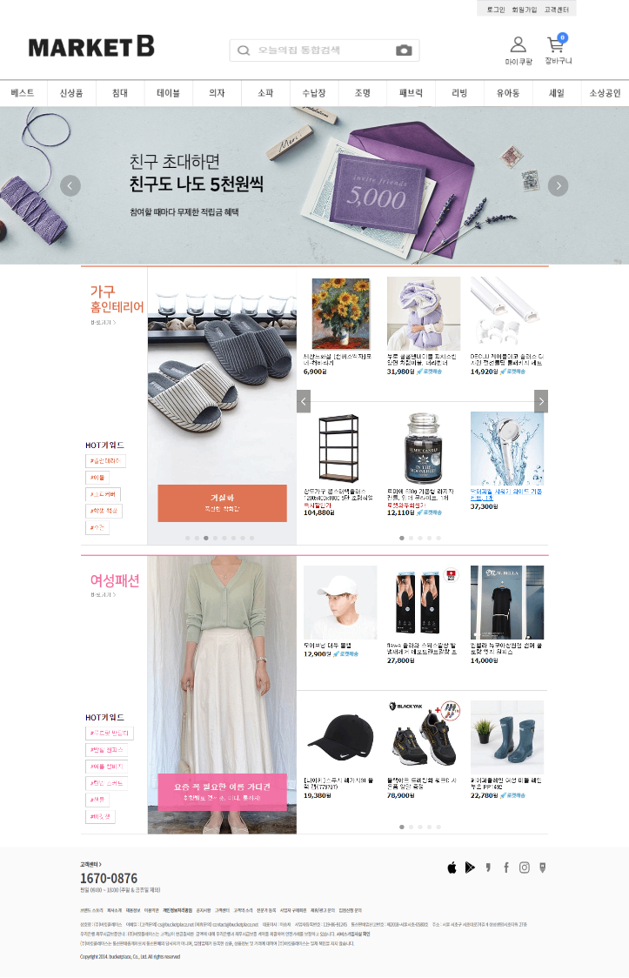
메인

Slide 13
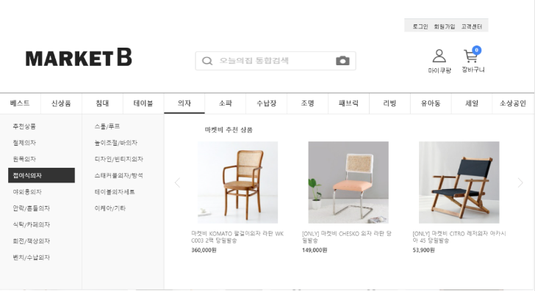
메뉴

Slide 14
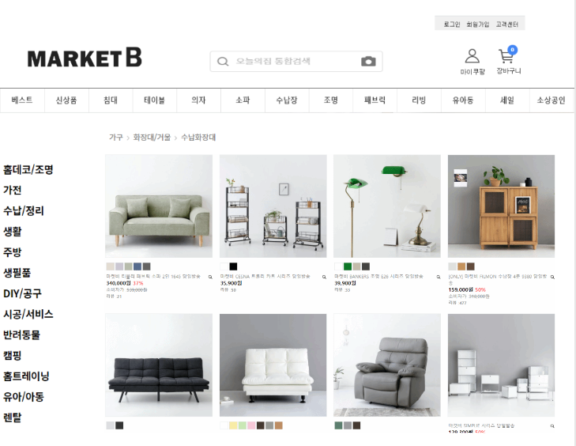
상품 목록

Slide 15
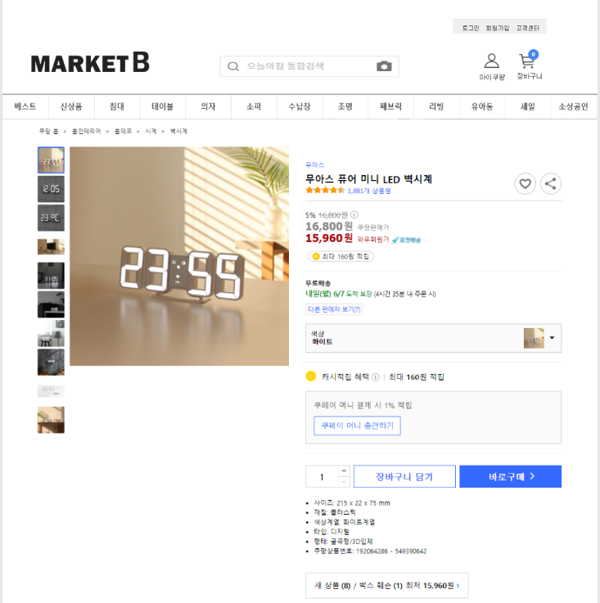
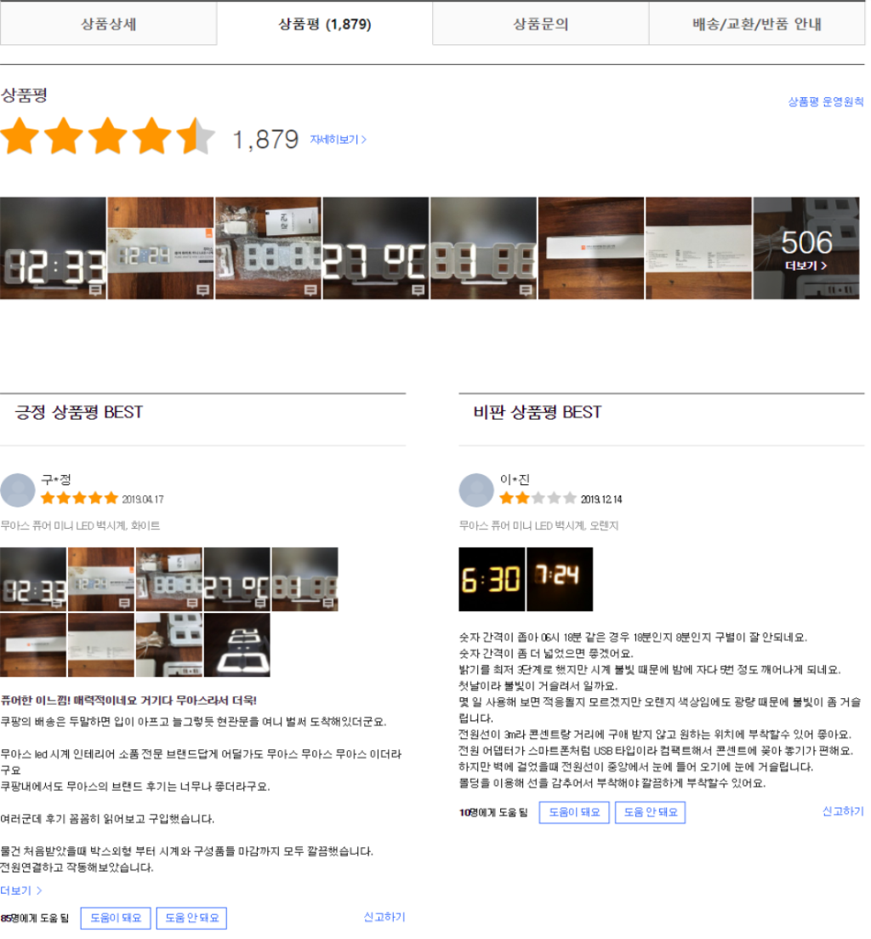
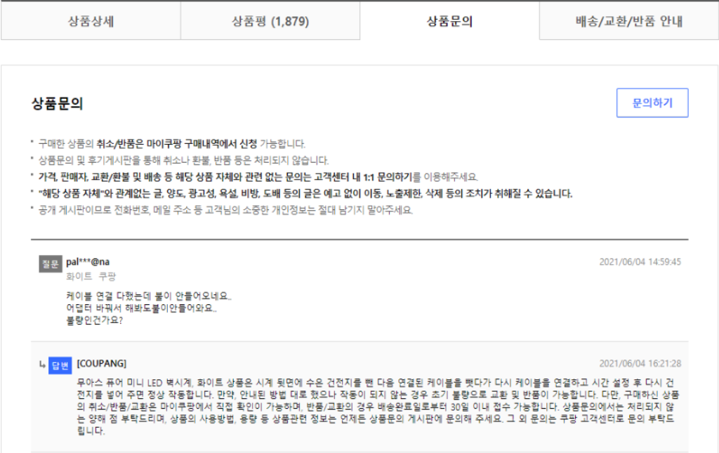
상품 / 리뷰 / 문의

Slide 16
장바구니 / 결제

Slide 17


로그인 / 회원가입

Slide 18

마이페이지

Slide 19
개발환경
Java / MySQL/ TomCat / SpringBoot
Java 1.8jdk
MySQL
TomCat 9.0
sts-3.9.13.RELEASE
MyBatis
Thymeleaf

Slide 20
감사합니다
Thank you!

